Slide 1
REGULARIZACIÓN ANUAL
DE BASES DE COTIZACIÓN Y CUOTAS DE LA SEGURIDAD SOCIAL
DE PERSONAS TRABAJADORAS
POR CUENTA PROPIA O AUTÓNOMAS
Octubre 2024

Slide 2
Glosario de términos
RETA: Régimen Especial de la Seguridad Social para trabajadores por cuenta propia o autónomos
RETAMAR: Trabajadores por cuenta propia del Régimen Especial de la Seguridad Social de los Trabajadores del Mar
SMI: Salario Mínimo Interprofesional
AATT: Administraciones Tributarias
EEGG: Entidades Gestoras
MCSS: Mutuas Colaboradoras de la Seguridad Social
TGSS: Tesorería General de la Seguridad Social
AEAT: Agencia Estatal de la Administración Tributaria
HHFF: Haciendas Forales
IRPF: Impuesto de la Renta de las Personas Físicas
RC: Regularización de Cuotas
PR: Períodos Regularizables
PnoR: Períodos no Regularizables
RN: Rendimientos Netos
RNM: Rendimiento Neto Mensual
RNAc: Rendimiento Neto Anual Computable
RNAcR: Rendimiento Neto Anual Computable para la Regularización
BBCC: Base de cotización
BCP: Base de cotización provisional
BCD: Base de cotización definitiva
BCPpM: Base de Cotización Provisional Promedio Mensual
0
2

Slide 3
¿Qué vamos a ver en este apartado?
Proceso de Regularización de Cuotas (RC)
1
Aspectos generales del proceso de Regularización de Cuotas
Objetivo de la Regularización de Cuotas
Aspectos fundamentales del proceso de Regularización de Cuotas
Aspectos relevantes del proceso de RC para autónomos/as y Autorizados RED
Complejidad del proceso de Regularización de Cuotas
3

Slide 4

1.1
Aspectos generales del proceso de Regularización de Cuotas
El 1 de enero de 2023 entró en funcionamiento el nuevo sistema de cotización para los/as autónomos/as en el que la BBCC y la cuota de la Seguridad Social están basadas en los RN anuales obtenidos en el ejercicio de todas sus actividades económicas, empresariales o profesionales.
3,7 millones
de autónomos/as en alta
al menos 1 día en 2023
Características del nuevo sistema:
Afecta al RETA y al RETAMAR.
No modifica el campo de aplicación del RETA ni el del RETAMAR.
Es gradual, con un periodo transitorio que se extenderá hasta, como máximo, 2032, con revisiones cada tres años.
Busca la convergencia paulatina con las personas trabajadoras por cuenta ajena.
Es flexible, ya que los/as autónomos/as pueden ajustar sus BBCC y cuotas si sus ingresos netos esperados varían a lo largo del año.
La cotización se sigue realizando mes a mes y no se modifica el plazo reglamentario de ingreso.
4

Slide 5

1.1
Aspectos generales del proceso de Regularización de Cuotas
Miembros de institutos de vida consagrada de la Iglesia Católica -DA 2ª RDL 13/2022-
Autónomos/as excluidos/as de la cotización por rendimientos
Tienen que elegir una BBCC de cotización mensual igual o superior a la BBCC mínima del Tramo 3 de la tabla reducida.
Año 2023: Igual o superior a 898,69 €
Grupo II y III de RETAMAR –Art.8.2. Ley 47/2015-
Sus BBCC se determinan anualmente por el Ministerio de Inclusión, Seguridad Social y Migraciones.
Artículo 30.2.b) del Reglamento general sobre inscripción de empresas y afiliación, altas, bajas y variaciones de datos de personas trabajadoras
5

Slide 6




1.1
Aspectos generales del proceso de Regularización de Cuotas
Etapas del sistema de cotización por rendimientos respecto de las cuotas correspondientes al año 2023
2023
2024/2025
Actuaciones de la persona trabajadora autónoma
Actuaciones de la TGSS
Estamos aquí
1
2
3
4
Calcular los RN anuales previstos
Elegir la BCP en función de los RN previstos
Ajustar la BCP si los RN previstos cambian
RC y BCD
6

Slide 7

1.1
Aspectos generales del proceso de Regularización de Cuotas
La TGSS va a realizar la RC y comprobación de que las BCP elegidas por los/as autónomos/as se corresponden con los RN efectivamente obtenidos
Estamos aquí
Fase I
Fase II
2023
2024
2025
Cotización Año 2023
RC Año 2023
El o la autónoma ha cotizado por las BCP según los RN que esperaba obtener, habiendo tenido que:
Calcular sus RN anuales previstos
Elegir su BCP según los RN previstos
Ajustar su BCP durante el año, si su previsión de RN cambiaba
Las AATT comunican a TGSS los RN anuales.
La TGSS debe:
Determinar los RN mensuales computables para el cálculo de la BCD
Verificar si la BCP elegida por el o la autónoma se adecúa a los RN finalmente obtenidos
Reclamar o abonar la diferencia, en caso necesario.
7

Slide 8
1.2
Objetivo de la Regularización de Cuotas
Objetivo
Cálculo de la TGSS
De oficio, centralizado y automatizado
El proceso de RC tiene como objetivo establecer las cuotas y BCD del autónomo/a
Ajustado a cada autónomo/a
Según sus rendimientos, colectivo y otras particularidades
8

Slide 9
1.3
Aspectos fundamentales del proceso de Regularización de Cuotas
Datos de organismos externos
Aspectos fundamentales que condicionan el proceso de RC
AATT, mutuas colaboradoras –MCSS- y entidades gestoras –EEGG-
Complejidad del proceso
La RC depende de numerosos factores que van a influir en su desarrollo y en su resultado
Notificaciones al autónomo/a
Trámites de audiencia y resoluciones
9

Slide 10
1.4
Aspectos fundamentales del proceso de Regularización de Cuotas
Proceso de oficio, centralizado y automatizado por TGSS
El trabajador/a no tiene que realizar ninguna actuación para que se inicie su proceso de regularización.
Debe estar pendiente de las notificaciones.
Solo debe actuar en dos supuestos:
Renunciar a la base calculada porque tiene derecho y decide mantener una base superior.
Realizar el ingreso si el resultado de la regularización es a ingresar.
Aspectos relevantes del proceso de RC para autónomos/as y Autorizados RED
Proceso “vivo”
A finales del año 2024 la TGSS inicia la primera regularización del año 2023. Cambios posteriores a la ejecución del proceso, se tendrán en cuenta en futuras regularizaciones.
Aprendizaje
Los autónomos/as durante los próximos ejercicios deben seleccionar e ir ajustando sus bases de cotización provisionales conforme a los rendimientos previstos, para que en próximas regularizaciones obtengan un resultado próximo al que esperan.
10

Slide 11

1.5
Complejidad del proceso de Regularización de Cuotas
Complejidad del proceso de RC
La RC es un proceso complejo en el que influyen numerosos factores. El resultado depende de distintas combinaciones de elementos:
Dependencia de información de organismos externos a la TGSS para lleva a cabo el proceso:
De las AATT para obtener el importe de los RN declarados o si no ha presentado IRPF.
De las MCSS y las EEGG (INSS e ISM) la existencia de determinados periodos que quedan excluidos de este proceso por estar vinculados con el percibo de prestaciones.
Concurrencia de regímenes (RETA y RETAMAR)
Concurrencia y prevalencias de colectivos, BBCC mínimas y reducidas (socios/as y familiares colaboradores con otro RETA, venta ambulante, artistas…)
Opción de mantenimiento de una BBCC, superior a la que determinan los RN, a los/as autónomos/as de alta el 31-12-2022, con ciertas condiciones
Resultado del cálculo de las liquidaciones: sin diferencias, a ingresar o a devolver
11

Slide 12
¿Qué vamos a ver en este apartado?
Fases del proceso de Regularización de Cuotas
2
Determinar los periodos regularizables
Cálculo de los Rendimientos Netos Mensuales
Determinación de la Base de Cotización Definitiva
Regularización de cuotas
Finalización del proceso
12

Slide 13





2
Fases del proceso de Regularización de Cuotas
Introducción al proceso de la TGSS para la regularización de los/as autónomos/as en aplicación del sistema de cotización por rendimientos
La TGSS necesita conocer si el o la autónoma ha cotizado correctamente, conforme a las BCP elegidas en el año objeto de la RC
Para ello necesita información de:
RN anuales
Determinar sobre qué periodos se aplican
por AEAT y HHFF
por EEGG y las MCSS
HHFF
MUTUAS
Con esta información determina si el o la trabajadora ha cotizado correctamente o no, establece las BCD y recalcula las cuotas, si procede
Siempre notifica el resultado del proceso y devuelve de oficio, si procede
13

Slide 14
2
Fases del proceso de Regularización de Cuotas
Cómo realiza la TGSS la RC
El proceso de RC consta de las siguientes partes, que se ejecutan siguiendo el orden establecido según el esquema que se muestra a continuación.
Obtención de datos con las administraciones tributarias
Cálculo de los rendimientos netos mensuales
Determinación de la BBCC definitiva
Regularización de cuotas
Notificación del resultado
Finalización del proceso
Obtención de datos de Mutuas y Entidades Gestoras
Cálculo de periodos regularizables
14

Slide 15
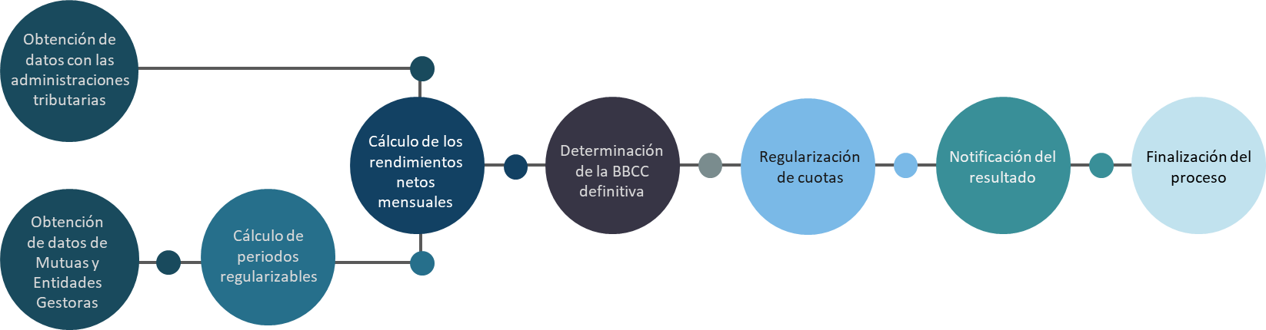
2.1
Determinar los Periodos Regularizables
Determinar los Periodos Regularizables (PR)
Uno de los aspectos claves del proceso de RC es calcular los periodos que se tienen que regularizar.
15

Slide 16
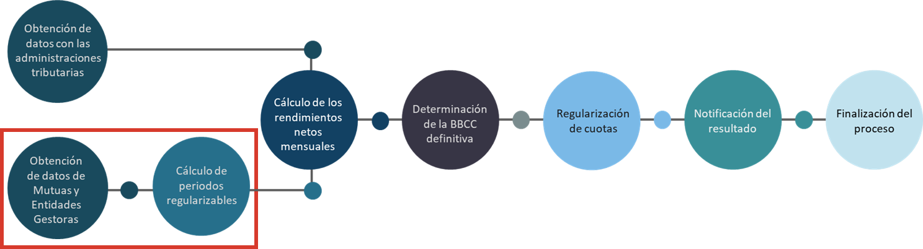
2.1
Determinar los Periodos Regularizables
Periodos no Regularizables (PnoR)
Los PR son los periodos en los que aplica la cotización en función de los RN del año. Las BBCC de estos periodos son las que se regularizan.
Hay determinadas situaciones en las que las BBCC permanecen invariables o son fijas y no dependen de los RN, y estos periodos deben excluirse de la regularización: son los PnoR
La TGSS calcula estos PnoR con:
Información propia de TGSS
Información de otras entidades
(MCSS y EEGG)
16

Slide 17
2.1
Determinar los Periodos Regularizables
PnoR
En estos periodos, las BCP por las que el o la autónoma ha cotizado permanecen invariables, adquiriendo carácter definitivo.
Las circunstancias que determinan que el periodo es no regularizable son:
PnoR calculados a partir de datos de TGSS
Altas fuera de plazo
Altas de oficio
Exoneraciones ayuda flota volcán Cumbre Vieja
BBCC mínima del tramo 1 de la tabla general (950,98 € para 2023).
BBCC mínima del tramo 1 de la tabla general (950,98 € para 2023) o importe superior en las altas de oficio a propuesta de la ITSS si así lo determina
Periodos en los que resultó exonerado de la obligación de cotizar por recibir ayudas por paralización de la flota como consecuencia de la erupción volcánica registrada en la zona de Cumbre Vieja en la Palma.
(Periodo comprendido desde la fecha de inicio de actividad hasta el último día del mes en que se solicitó el alta, cuando se solicite a partir del mes siguiente al del inicio de la actividad).
(Desde la fecha de alta hasta el último día del mes natural inmediatamente anterior a la fecha de efectos de dicha alta).
Tarifa plana
“Nueva tarifa plana”
Períodos a los que resultó de aplicación el beneficio en la cotización conocido como “Tarifa Plana” -artículos 31, 31 bis, 32, 32 bis y D.A. Nonagésima primera. Dos LPGE 2023.
A efecto de prestaciones: BBCC mínima del tramo 1 de la tabla general (950,98 € en 2023).
Artículo 38 ter de la Ley 20/2007.
A efecto de prestaciones: BBCC mínima del tramo 1 de la tabla general (950,98 € en 2023).
17

Slide 18
2.1
Determinar los Periodos Regularizables
EJEMPLOS
PnoR
Alta de oficio por TGSS con fecha real del alta el 01/03/2023 y fecha de efectos del alta el 15/05/2023, y baja el 30/06/2023
No regularizable el periodo entre la Fecha Real de Alta y el último día del mes natural inmediatamente anterior a la Fecha de Efectos del Alta
2023
Marzo
Abril
Mayo
Junio
No regularizable
Base mínima tramo 1 tabla general
Regularizable
Base provisional
01/03/2023
Fecha real del alta
30/04/2023
01/05/2023
15/05/2023
Fecha efectos de alta
La base de cotización adopta el importe mínimo del tramo 1 de la tabla general
(950,98 € para el año 2023)
18

Slide 19
2.1
Determinar los Periodos Regularizables
EJEMPLOS
PnoR
Alta fuera de plazo solicitada el 15/03/2023 con fecha real de alta el 01/01/2023 y baja el 30/04/2023
No regularizable el periodo comprendido desde la fecha de inicio de actividad hasta el último día del mes en que se solicitó el alta, si se solicita a partir del mes siguiente al del inicio de la actividad.
2023
Enero
Febrero
Marzo
Abril
No regularizable
Base mínima tramo 1 tabla general
Regularizable
Base provisional
01/01/2023
Fecha real de alta
15/03/2023
Fecha de solicitud del alta
31/03/2023
Último día del mes de la fecha de solicitud del alta
La La base de cotización adopta el importe mínimo del tramo 1 de la tabla general
(950,98 € para el año 2023)
19

Slide 20
2.1
Determinar los Periodos Regularizables
EJEMPLOS
PnoR
Trabajador de alta desde 2019, que inicia una situación de IT con fecha del hecho causante el 01/06/2023 y fecha de efectos económicos el 04/06/2023
2023
Enero 23
Mayo 23
Junio 23
Regularizable
No regularizable
NR
No regularizable
01/05/2023
Fecha desde base reguladora
31/05/2023
Fecha hasta base reguladora
No es regularizable el periodo de prestación
04/06/2023
Fecha de efectos económicos
31/12/2023
Último día del año de regularización porque continua en situación de IT
No es regularizable el periodo de cálculo de la base reguladora
01/06/2023
Fecha hecho causante
No es regularizable el periodo entre la fecha del hecho causante y la de efectos económicos
20

Slide 21
2.1
Determinar los Periodos Regularizables
PnoR
Las BCP adquieren carácter definitivo.
Periodos no regularizables que la TGSS calcula con información de otras entidades: MCSS Y EEGG
Períodos en los que fue perceptor de subsidios:
IT
Nacimiento y cuidado de menor
Riesgo durante el embarazo o durante la lactancia natural
Ejercicio corresponsable del cuidado del lactante
Cese de actividad
Cuidado de menor afectados por cáncer u otras enfermedades graves
Períodos en los que fue perceptor de pensiones por jubilación o incapacidad permanente ¹.
Periodos vinculados al percibo de prestaciones
Períodos cuyas BBCC se hayan tenido en cuenta por la EEGG o MCSS para el cálculo de su Base reguladora.
Períodos comprendidos entre el periodo utilizado para el cálculo de dicha Base Reguladora y el inicio del subsidio o pensión.
¹ El periodo de percibo de pensión es regularizable si el trabajador está en alta
21

Slide 22
2.1
Determinar los Periodos Regularizables
EJEMPLOS
PnoR
Jubilado el 1 de abril de 2023, que desde junio de 2023 compatibiliza la pensión con una actividad por cuenta propia
Son regularizables los periodos de percibo de pensión en los que el trabajador está en alta
2023
Enero - Marzo
Abril - Mayo
Junio - Diciembre
No regularizable: cálculo de las bases reguladoras
No regularizable perceptor de la pensión de jubilación
Regularizable por la situación de alta
Base provisional
01/04/2023
Fecha de efectos económicos
20/05/2023
Fecha de solicitud del alta
Perceptor de la pensión de jubilación
01/06/2023
Fecha real de alta
22

Slide 23

2.1
Determinar los Periodos Regularizables
PnoR
En los PnoR las BCP adquieren carácter definitivo
¿Qué sucede si un/a autónomo/a solo tiene periodos no regularizables?
Los/as autónomos/as que sólo tienen PnoR recibirán una resolución indicando que no procede ninguna RC.
En estos casos, las cotizaciones realizadas adquieren carácter definitivo sin necesidad de realizar cálculos de RN ni de BCD ni, por lo tanto, de liquidaciones.
Resolución
TA R 23 090
23
23

Slide 24
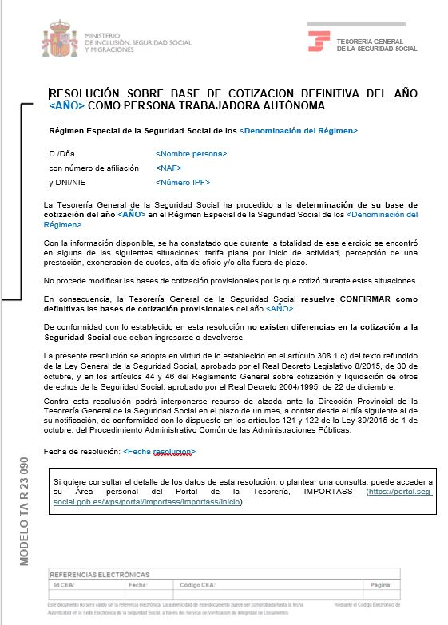
2.1
Determinar los Periodos Regularizables
PnoR
Resolución TA R 23 090
Autónomos/as que durante todo el año de la RC está en una situación en la que no procede modificar la cotización y sus efectos.
Situaciones en las que ha estado la totalidad del año que se regulariza
En la resolución se indica que durante todo el año objeto de la RC estuvo en alguna de situación -Tarifa Plana, percepción de una prestación, exoneración de cuotas, alta de oficio y/o alta fuera de plazo,…- en las que no procede modificar las BCP.
Confirmación de las BCP como BCD
La TGSS confirma como BCD las BCP por las que ha cotizado el o la autónoma en el año objeto de la RC.
No hay diferencias en la cotización
Consecuencia de lo anterior, el o la autónoma ha cotizado correctamente y no existen diferencias en la cotización a la Seguridad Social.
24
24

Slide 25
2.2
Cálculo de los Rendimientos Netos Mensuales
Cálculo de los Rendimientos Netos Mensuales (RNM)
Al igual que con el cruce de datos con las MCSS y las EEGG, el intercambio de información con las AATT es fundamental en el proceso de RC, al permitir a la TGSS conocer qué RN se deben tener en cuenta para establecer la BCD.
25

Slide 26
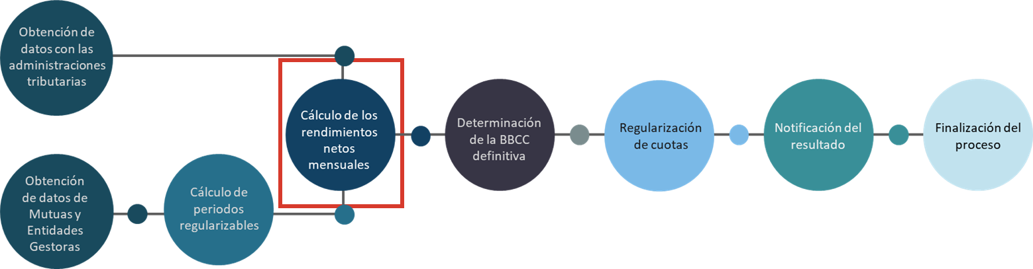
2.2
Cálculo de los Rendimientos Netos Mensuales
Los RNM son los que determinan en qué tramo de la tabla de rendimientos se encuentra el o la autónoma, y, por tanto, el rango de la BBCC mínima y la BBCC máxima de cotización correspondiente a ese tramo.
Para el año 2023, hay una tabla general y otra reducida para ingresos inferiores al SMI
Está dividida en 15 tramos consecutivos, con sus correspondientes BBCCs mínimas y máximas
 | Tramos de rendimientos netos 2023 Euros/mes |  | BBCC mínima Euros /mes | BBCC máxima Euros/mes
Tabla reducida | Tramo 1. | < = 670 | 751,63 | 849,66
 | Tramo 2. | > 670 y <=900 | 849,67 | 900
 | Tramo 3. | >900 y < 1.166,70 | 898,69 | 1.166,70
Tabla general | Tramo 1. | > = 1.166,70 y < = 1.300 | 950,98 | 1.300
 | Tramo 2. | > 1.300 y <=1.500 | 960,78 | 1.500
 | Tramo 3. | > 1.500 y <=1.700 | 960,78 | 1.700
 | Tramo 4. | > 1.700 y <=1.850 | 1.013,07 | 1.850
 | Tramo 5. | > 1.850 y <=2.030 | 1.029,41 | 2.030
 | Tramo 6. | > 2.030 y <=2.330 | 1.045,75 | 2.330
 | Tramo 7. | > 2.330 y <=2.760 | 1.078,43 | 2.760
 | Tramo 8. | > 2.760 y < =3.190 | 1.143,79 | 3.190
 | Tramo 9. | > 3.190 y <=3.620 | 1.209,15 | 3.620
 | Tramo 10. | > 3.620 y <= 4.050 | 1.274,51 | 4.050
 | Tramo 11. | > 4.050 y <=6.000 | 1.372,55 | 4.495,50
 | Tramo 12. | > 6.000 | 1.633,99 | 4.495,50
26

Slide 27
2.2
Cálculo de los Rendimientos Netos Mensuales
¿Cómo se calcula el RNM?
Fórmulas:
= Rendimiento Neto Anual comunicado por las AATT
RNAc
+ Cuotas de Seguridad Social deducidas en el IRPF
= RNAc
– (% Deducción gastos genéricos * RNAc)
RNAcR
RNM
= (RNAcR / días regularizables) * 30 días
27
Notes:
Terminología tomada de los servicios de IMPORTASS y resoluciones, que es lo que va a tener disponible el ciudadano

Slide 28
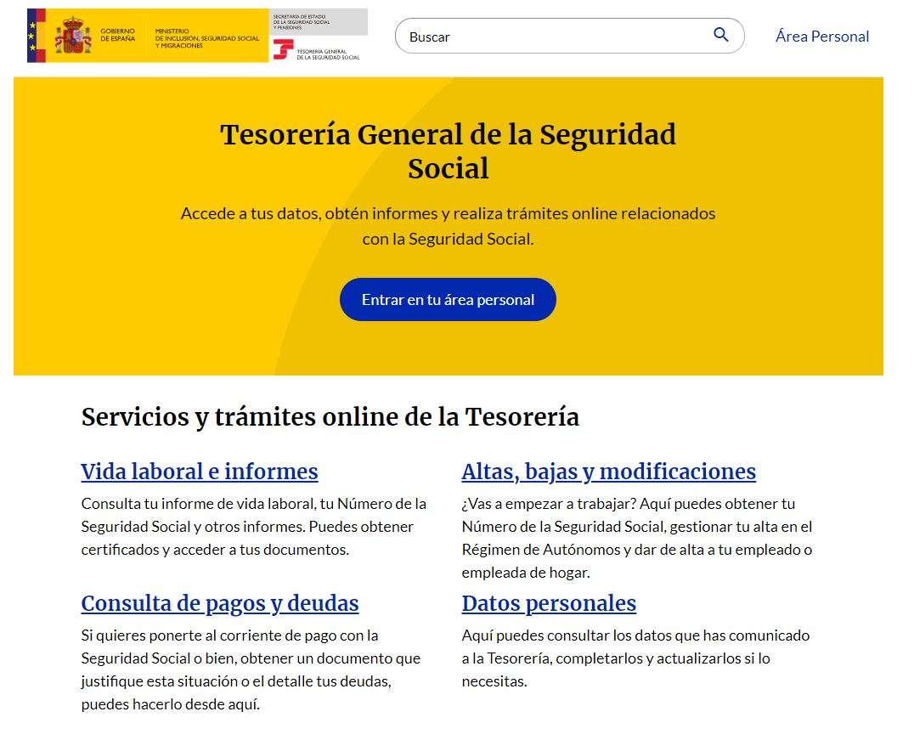
2.2
Cálculo de los Rendimientos Netos Mensuales
¿Cómo se calcula el RNM?
RNAc comunicado por las AATT
Las AATT remiten de cada autónomo/a objeto de RC, la información de sus RN, que en función del colectivo del autónomo/a son:
Autónomo/a
Al RNA determinado por las AATT se le suman las cuotas de Seguridad Social deducidas del IRPF informadas también por las AATT
Rendimientos de actividades económicas
Familiares
colaboradores
Rendimientos de actividades económicas +
Rendimientos del trabajo
Fórmula:
RNA + Cuotas deducidas Seguridad Social ¹ = RNAc
Socios y
comuneros
Rendimientos de actividades económicas +
Rendimientos del trabajo +
Rendimientos de capital mobiliario
Dato informado en los servicios disponibles y en las notificaciones comunicadas
¹ Las cuotas deducidas de Seguridad Social se suman en el supuesto que las administraciones tributarias hayan detectado que el régimen aplicable para la determinación del rendimiento neto de la actividad es el método de estimación directa.
28

Slide 29
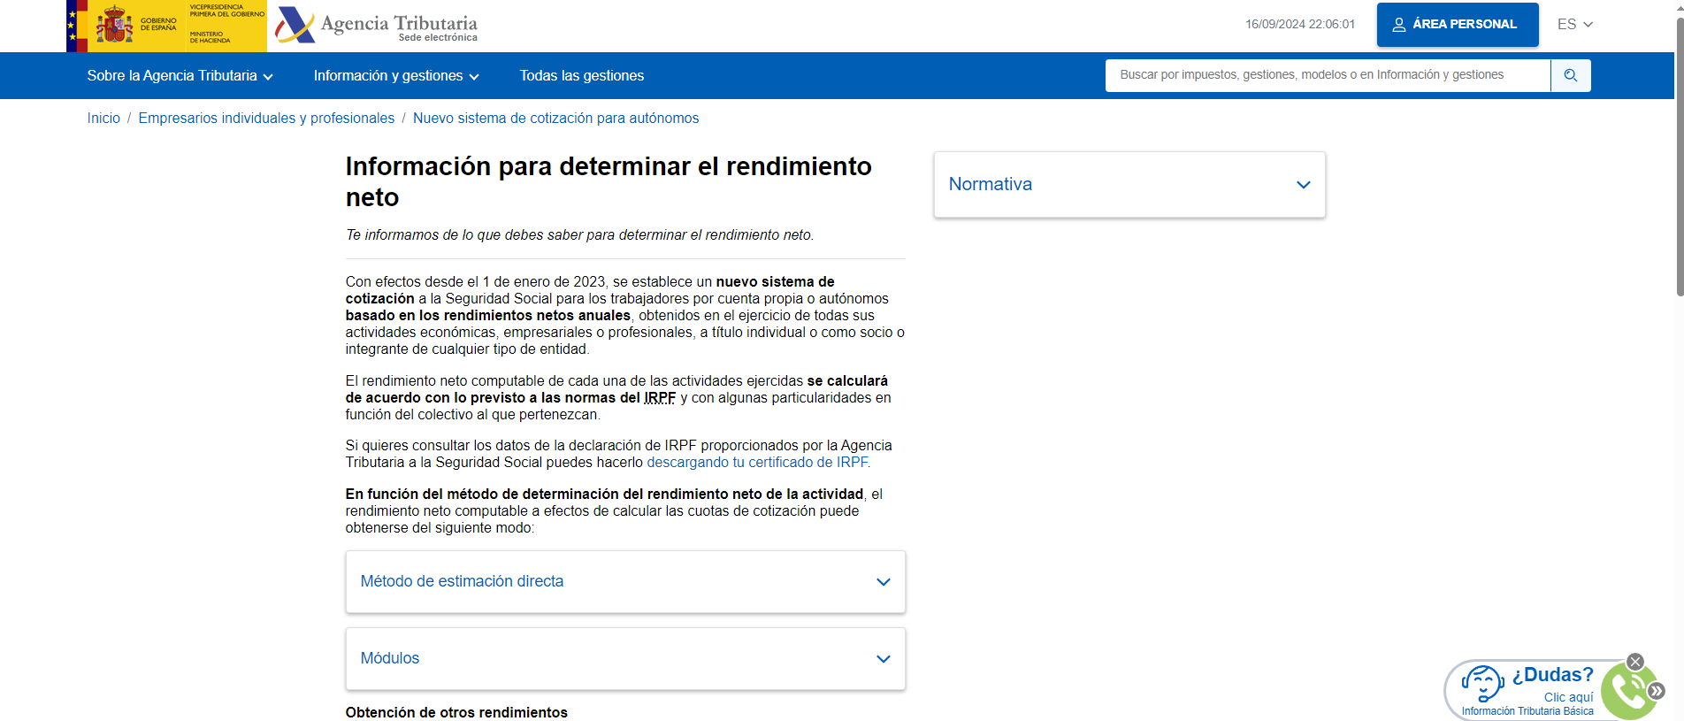
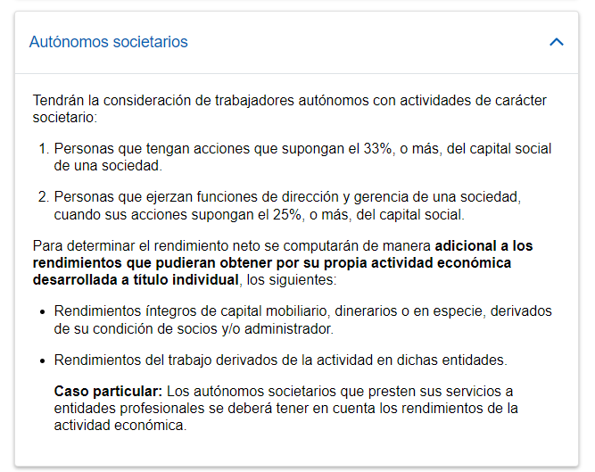
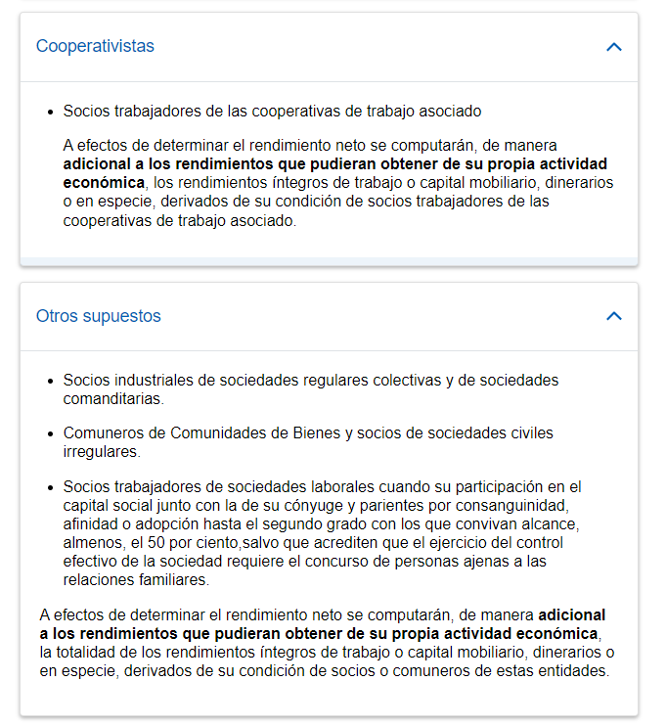
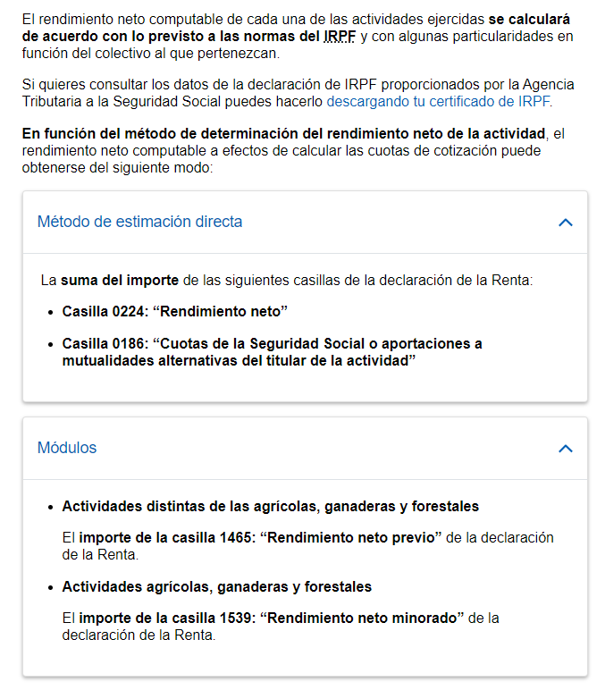
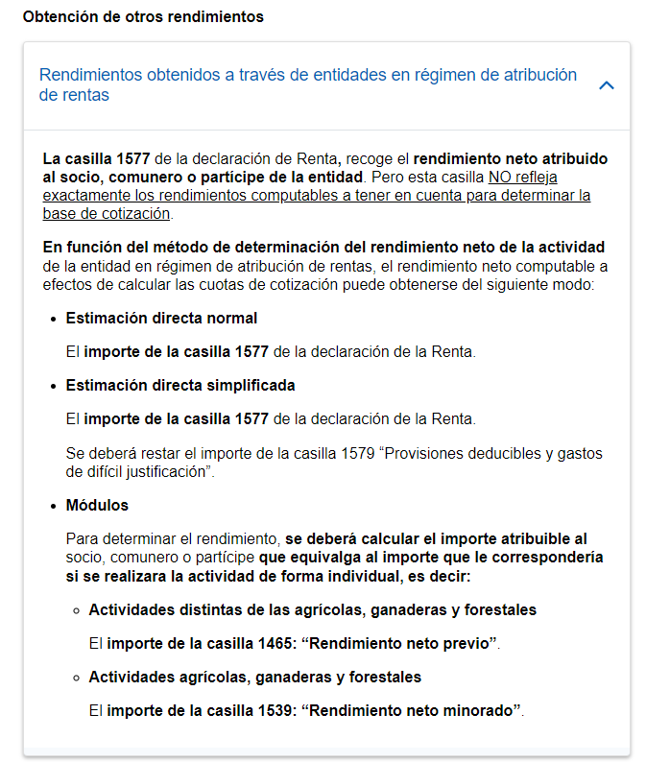
2.2
Cálculo de los Rendimientos Netos Mensuales
¿Cómo se calcula el RNM?
La AEAT en su página web detalla cómo se determina el RN en función del colectivo
Enlace: Agencia Tributaria: Información - Información para determinar el rendimiento neto
29

Slide 30

2.2
Cálculo de los Rendimientos Netos Mensuales
¿Cómo se calcula el RNM?
RNAcR
Es un cálculo propio de la Tesorería General de la Seguridad Social.
Fórmula:
RNAc – (% de deducción por gastos genéricos * RNAc)
Importe de la deducción:
3 % para socios/as
7% para el resto
A los/as autónomos/as que en el año han estado al menos 90 días en alta como societarios:
de sociedades de capital (con el 33% o más de capital social o el 25% o más de capital social y funciones de administrador/representante/apoderado)
de sociedades laborales (con el 50% o más de participación en el capital social)
Para el cómputo de estos 90 días en alta como societarios, se suman los días en alta en cualquiera de los dos supuestos.
Datos informados en los servicios web disponibles para el o la autónoma y el Autorizado RED y en las notificaciones comunicadas
30

Slide 31
2.2
Cálculo de los Rendimientos Netos Mensuales
¿Cómo se calcula el RNM?
!
RNM computable a efecto de regularización
Es un cálculo propio de la TGSS, por el que se transforman los RNAcR a mensuales, considerando en este cálculo exclusivamente los PR del autónomo/a durante el año de la RC.
Este rendimiento mensual es el que determina en qué tramo de la tabla de rendimientos se encuentra
Fórmula:
RNAcR ÷ días PR en el año × 30
Días PR en el año
Conocidos los PR, la TGSS calcula su número total de días regularizables con el siguiente ajuste:
Los meses naturales completos computan como 30 días
Los meses naturales incompletos computan por días naturales
Rendimiento informado en los servicios web disponibles para el o la autónoma y el Autorizado RED y en las notificaciones comunicadas
31

Slide 32
2.2
Cálculo de los Rendimientos Netos Mensuales
¿Y si un/a autónomo/a tiene más de una sociedad o está vinculada a varios titulares de explotación?
¿Y si la TGSS recibe información de un/a autónomo/a de más de una AATT?
Si un/a autónomo/a está vinculado, por ejemplo, a dos sociedades, las AATT suministrarán información respecto de cada sociedad (rendimientos del trabajo y rendimiento de capital mobiliario).
Si la persona autónoma está vinculada a varios titulares de la explotación, se recibirá información respecto de cada titular (rendimientos del trabajo).
La TGSS suma todos los importes para obtener el dato total.
La TGSS para obtener el RNAcR considera todos los importes comunicados por las AATT:
Suma de todos los importes de los RNAc comunicados por cada organismo
Suma de las cuotas de Seguridad Social deducidas por el ejercicio de la actividad comunicadas por cada organismo
+
32

Slide 33
2.2
Cálculo de los Rendimientos Netos Mensuales
¿Qué sucede si un/a autónomo/a no ha presentado la declaración del IRPF o no ha declarado RN?
A los/as autónomos/as que no han declarado ingresos o han incumplido la obligación de presentación de la declaración del IRPF se les establece una BCD de 1.000 euros para el año objeto de RC.
Se recalculan las cuotas con las nuevas BCD y se informa del resultado del cálculo.
Resoluciones
TA R 23 060
TA R 23 061
TA R 23 062
TA R 23 060: Sin diferencias
TA R 23 061: Diferencias a ingresar por el interesado
TA R 23 062: Diferencia a devolver de oficio por la TGSS
33
33

Slide 34
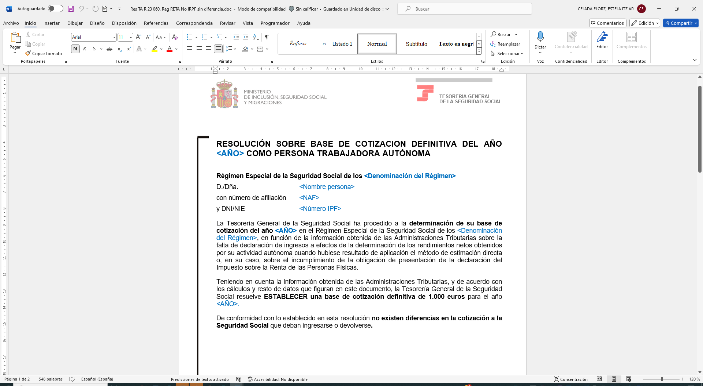
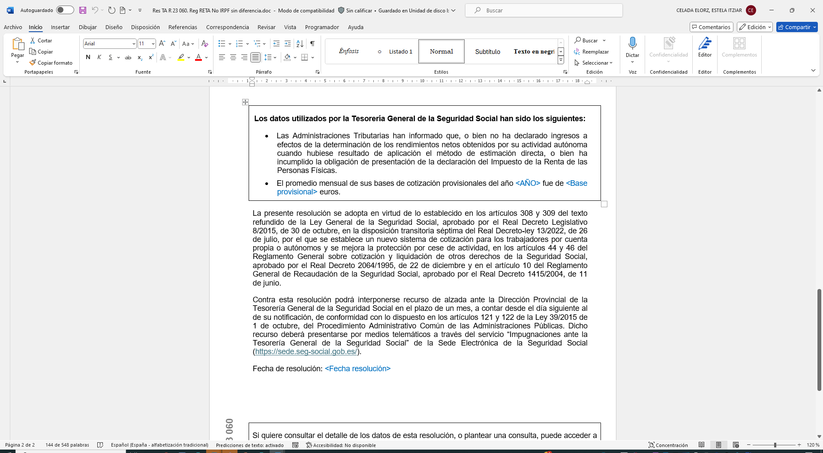
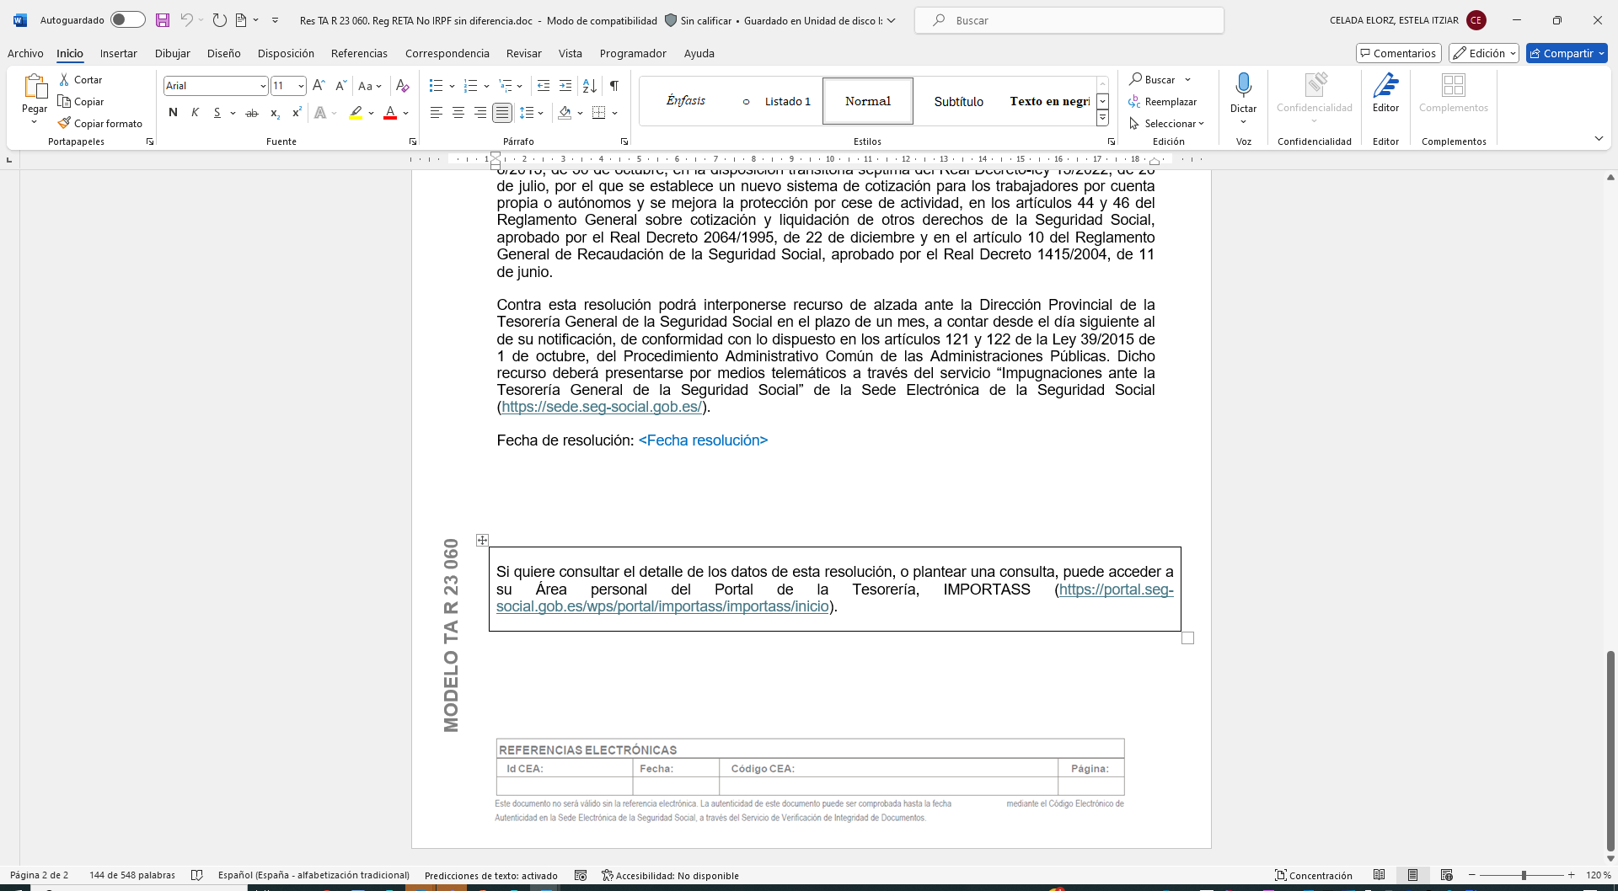
2.2
Cálculo de los Rendimientos Netos Mensuales
Periodos sin rendimientos
Se ha presentado la declaración de IRPF y no ha declarado ingresos o no se ha presentado la declaración de IRPF.
En estos supuestos se aplica una BCD de 1.000 €.
Resoluciones TA R 23 060, 061 y 062
Motivo
En la resolución se indica que las AATT han informado que no ha declarado ingresos a efectos del cálculo de los RN obtenidos por su actividad autónoma cuando aplica el método de estimación directa o bien que ha incumplido la obligación de presentación de la declaración del IRPF.
Importe de la BBCC definitiva
La TGSS establece las BCD con un importe de 1.000 €.
Resultado de la cotización
Con la BCD, la TGSS recalcula la cotización del año que se regulariza (2023) e informa del resultado, que puede ser:
(060) Sin diferencias y el o la autónoma no tiene que realizar ninguna actuación.
(061) A ingresar por parte del trabajador, mediante el correspondiente documento de ingreso que se adjunta junto con la resolución y que deberá ingresarse en la entidad financiera colaboradora BBVA, sin recargo, hasta el último día del mes siguiente al que se notifica la resolución.
(062) A devolver por parte de la TGSS, que se realizará de oficio y antes del 30 de abril de 2025.
34

Slide 35
2.2
Cálculo de los Rendimientos Netos Mensuales
EJEMPLOS
Información procedente de un solo organismo
Alta anterior al 1 de enero de 2023 con información proporcionada por la AEAT (1)
RNA comunicado por la AEAT: 65.000 €
01
RNAc
65.000 + 5.000 = 70.000 €
Cuotas de Seguridad Social deducidas: 5.000 €
02
Porcentaje de deducción gastos genéricos a aplicar: 7%
= 70.000 x 0,07 = 4.900 €
RNAcR
70.000 € - 4.900 € = 65.100 €
Días regularizables: como se ha estado de alta todo el año 2023 y no ha tenido ninguna situación que implique PnoR el total de días regularizables es de 360
03
RNM
(65.100 € / 360) x 30 = 5.425 €
35

Slide 36
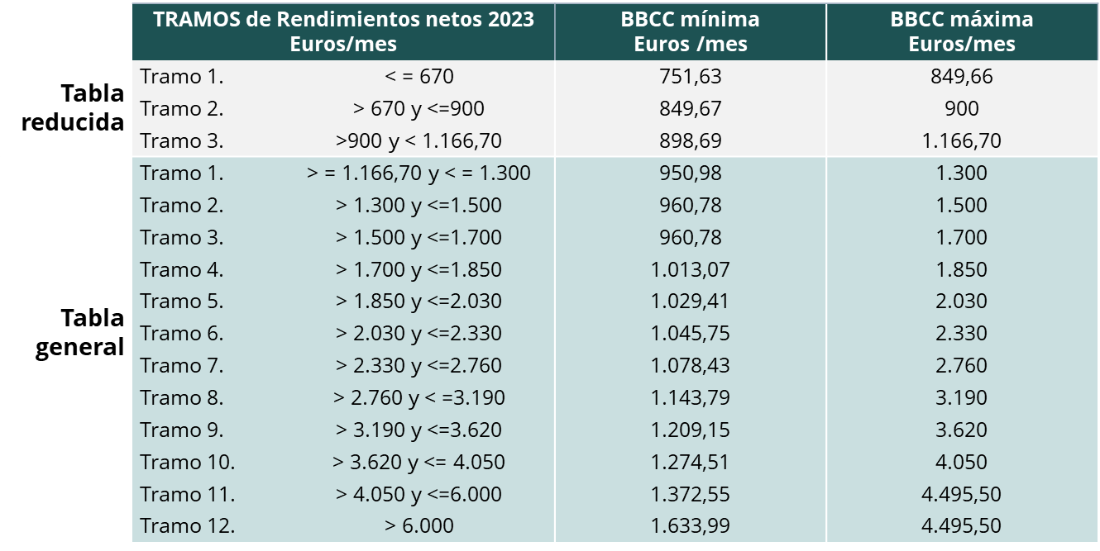
2.2
Cálculo de los Rendimientos Netos Mensuales
EJEMPLOS
Información procedente de un solo organismo
Alta anterior al 1 de enero de 2023 con información proporcionada por la AEAT (2)
03
RNM = 5.425 €
Tramo 11 de la tabla general:
Implica que la BCD debe estar entre:
BBCC mínima mensual: 1.372,55 €
BBCC máxima mensual: 4.495,50 €
36

Slide 37
2.2
Cálculo de los Rendimientos Netos Mensuales
EJEMPLOS
Información procedente de varios organismos
Alta el 17 de abril de 2023 con información proporcionada por la AEAT y por la Hacienda Foral de Gipuzkoa, sin ninguna situación en 2023 que implique PnoR (1)
AEAT
HF Gipuzkoa
RNA
18.000 €
3.000 €
01
RNAc
(18.000 + 3.000) + (4.500 + 500) = 26. 000 €
Cuotas Seguridad Social
deducidas
4.500 €
500 €
Porcentaje de deducción gastos genéricos a aplicar: 7%
= 26.000 x 0,07 = 1.820 €
02
RNAcR
26.000 € - 1.820 € = 24.180 €
Días regularizables:
Mes incompleto (abril 23) = del 17 de abril al 30 de abril = 14 días
Meses completos (de mayo a diciembre 23) =
8 meses x 30 = 240 días
Total de días regularizables= 14 + 240 = 254
03
RNM
(24.180 € / 254) x 30 = 2.855,9 €
37

Slide 38
2.2
Cálculo de los Rendimientos Netos Mensuales
EJEMPLOS
Información procedente de varios organismos
Alta el 17 de abril de 2023 con información proporcionada por la AEAT y por la Hacienda Foral de Gipuzkoa, sin ninguna situación en 2023 que implique PnoR (2)
03
RNM = 2.855,9 €
Tramo 8 de la tabla general:
Implica que la BCD debe estar entre:
BBCC mínima mensual: 1.143,79 €
BBCC máxima mensual: 3.190,00 €
38

Slide 39
2.2
Cálculo de los Rendimientos Netos Mensuales
EJEMPLOS
Información procedente de un solo organismo con periodos no regularizables en el año
Alta anterior al 1 de enero de 2023 con información proporcionada por la AEAT y meses de abril y mayo no regularizables por IT (periodos de cálculo de base reguladora y de percibo de prestación) (1)
RNA comunicado por la AEAT: 65.000 €
01
RNAc
65.000 + 5.000 = 70.000 €
Cuotas de Seguridad Social deducidas: 5.000 €
02
Porcentaje de deducción gastos genéricos a aplicar: 7%
= 70.000 x 0,07 = 4.900 €
RNAcR
70.000 € - 4.900 € = 65.100 €
Días regularizables:
Periodos no regularizables: abril y mayo de 2023
Periodos regularizables (de enero a marzo 23 y de junio a diciembre de 2023) = 10 meses completo x 30 = 300 días
Total de días regularizables = 300
03
RNM
(65.100 € / 300) x 30 = 6.510 €
39

Slide 40
2.2
Cálculo de los Rendimientos Netos Mensuales
EJEMPLOS
Información procedente de un solo organismo con periodos no regularizables en el año
Alta anterior al 1 de enero de 2023 con información proporcionada por la AEAT y meses de abril y mayo no regularizables por IT (periodos de cálculo de base reguladora y de percibo de prestación) (2)
03
RNM = 6.510 €
Tramo 12 de la tabla general:
Implica que la BCD debe estar entre:
BBCC mínima mensual: 1.633,99 €
BBCC máxima mensual: 4.495,50 €
40

Slide 41
2.3
Determinar la Base de Cotización Definitiva
Determinar la BCD
Después de calcular los PnoR y los RNM, la TGSS determina la BCD.
41

Slide 42
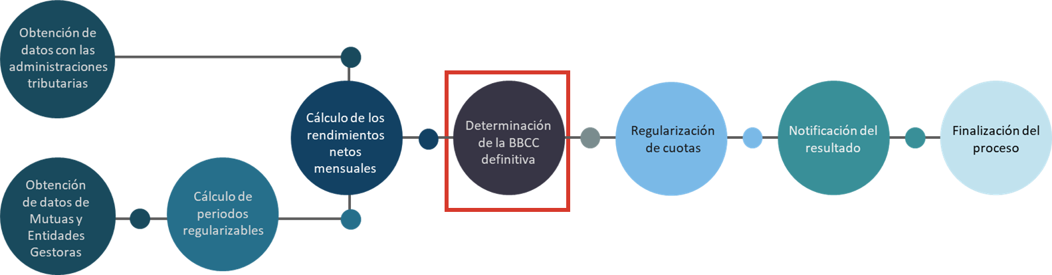

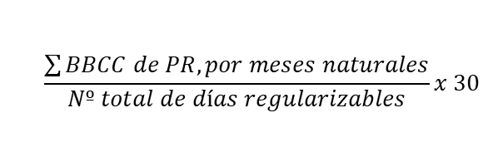
2.3
Determinar la Base de Cotización Definitiva
Fórmula:
El primer paso para determinar la BCD es calcular la BCPpM.
1
Suma de las BCP, elegidas por el o la autónoma, de cada mes de los PR
Para obtenerla se utilizarán las BCP de los PR, elegidas por el o la autónoma en el año de la RC, según la siguiente fórmula:
$$\frac{\sum{BBCC de PR, por meses naturales}}{Nº total de días regularizables}x 30$$
2
Este sumatorio se divide entre el número total de días regularizables del año a regularizar
3
El resultado se multiplica por 30
Solo puede existir una única BCPpM al año
42

Slide 43
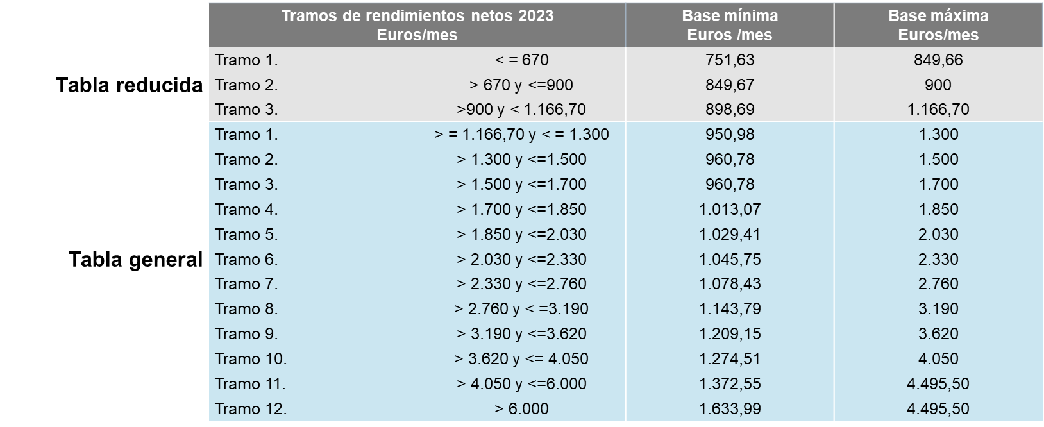
2.3
Determinar la Base de Cotización Definitiva
La BCPpM debe situarse entre la BBCC mínima y la máxima del tramo de RNM correspondiente
Una vez obtenida la BCPpM, se comprueba si está comprendida entre las BBCC mínima y máxima del tramo de rendimientos
43

Slide 44
2.3
Determinar la Base de Cotización Definitiva
En función de dónde se sitúe la BCPpM, el resultado de la RC estará en uno de los siguientes escenarios:
Comparación de la BCPpM con las tablas de rendimientos
La BCPpM está dentro del tramo de RNM que corresponde
La BCPpM está fuera del tramo de RNM que corresponde
No es necesario realizar ningún otro cálculo adicional para determinar las BCD y cuotas definitivas
Es necesario realizar cálculos adicionales para determinar las BCD y cuotas definitivas
44

Slide 45
2.3
Determinar la Base de Cotización Definitiva
¿Qué sucede si la BCPpM está dentro del tramo de RNM que corresponde?
BCPpM
Tramo de rendimientos del/a trabajador/a
Se ha cotizado correctamente y no tiene que realizar ninguna otra actuación
Las BCP elegidas en los distintos periodos del año de la RC se convierten en BCD
Resolución
TA R 23 010
En este caso recibe
45

Slide 46
2.3
Determinar la Base de Cotización Definitiva
Escenario 1. Se ha cotizado dentro del tramo de RNM
Autónomo/a con unos RNM de 1.600 € y una BCPpM de 1.100 €.
Al acudir a las tablas se comprueba que su BCPpM está dentro del tramo que le corresponde (tramo 3 de la tabla general).
Ejemplo
RNM
BBCC mínima del tramo
BBCC máxima del tramo
Tramo 3 (TG) | > 1.500 y <=1.700 | 960,78 | 1.700
En este caso, se mantienen las BCP de cada PR
46

Slide 47
2.3
Determinar la Base de Cotización Definitiva
¿Cómo se actúa cuando la BCPpM está fuera del tramo de RNM que corresponde?
En este caso, pueden darse las siguientes opciones:
La BCPpM está por debajo del tramo de RNM
Escenario 2
Tramo de RNM
BCPpM
La BCPpM está por encima del tramo de RNM
Escenario 3
Tramo de RNM
BCPpM
47

Slide 48
2.3
Determinar la Base de Cotización Definitiva
Escenario 2. BCPpM por debajo del tramo de RNM
Se ha cotizado menos de lo que determinan sus RNM, por lo que debe cambiarse la BBCC
Resolución
TA R 23 020
TA R 23 021
TA R 23 022
La BCD que le corresponde es la BBCC mínima de su tramo de RNM en todos los PR del año.
En este caso puede recibir:
BCPpM
Tramo de RNM
BBCC mínima del tramo (BCD)
TA R 23 020: Sin diferencias
TA R 23 021: Diferencias a ingresar por el interesado
TA R 23 022: Diferencia a devolver de oficio por la TGSS
48

Slide 49
2.3
Determinar la Base de Cotización Definitiva
Escenario 2. Se ha cotizado por debajo del tramo de RNM
RNM de 2.000 € y una BCPpM de 1.000 €.
En la tabla se comprueba que su BCPpM debería situarse en el tramo 5 de la tabla general, entre los 1.029,41 € y los 2.030 € mensuales.
Ejemplo
RNM
BBCC mínima del tramo
BBCC máxima del tramo
Tramo 5 (TG) | > 1.850 y <=2.030 | 1.029,41 | 2.030
Sin embargo, la BCPpM, 1.000 €, se ha quedado por debajo de las BBCC que marca su tramo de RNM, por lo que se le debe cambiar la BBCC a la mínima del tramo, es decir, 1.029,41 €.
De una BCPpM de 1.000 € se va a pasar a una BCD de 1.029,41 € en todos los PR
49

Slide 50
2.3
Determinar la Base de Cotización Definitiva
Escenario 3. BCPpM por encima del tramo de RNM
Se ha cotizado más de lo que determinan sus RNM, por lo que debe cambiarse la BBCC
La BCD que le corresponde es la BBCC máxima de su tramo de RNM en todos los PR del año.
Resolución
TA R 23 030
TA R 23 031
TA R 23 032
En este caso puede recibir:
BCPpM
Tramo de RNM
BBCC máxima del tramo
(BBCC definitiva)
TA R 23 030: Sin diferencias
TA R 23 031: Diferencias a ingresar por el interesado
TA R 23 032: Diferencia a devolver de oficio por la TGSS
50

Slide 51
2.3
Determinar la Base de Cotización Definitiva
Escenario 3. Se ha cotizado por encima del tramo de RNM
RNM de 850 € y BCPpM de 1.050 €.
Al acudir a la tabla se verifica que su BCPpM debería situarse en el tramo 2 de la tabla reducida, entre los 849,67 € y los 900 € mensuales.
Ejemplo
RNM
BBCC mínima del tramo
BBCC máxima del tramo
Tramo 5 (TG) | > 670 y <=900 | 849,67 | 900
Sin embargo, la BCPpM, 1.050 €, se ha quedado por encima de las BBCC que marca su tramo de RNM, por lo que se le debe cambiar la BBCC a la máxima del tramo, es decir, 900 euros.
De una BCPpM de 1.050 € se va a pasar a una BCD de 900 € en todos los PR
51

Slide 52
2.3
Determinar la Base de Cotización Definitiva
¿
¿Qué ocurre cuando hay periodos con deuda?
En los periodos con deuda no ingresada en periodo voluntario existen dos opciones:
Si la BCPpM es inferior a la BCP que ha generado la deuda, la BCD del período de liquidación de que se trate, será la del periodo de deuda
Si la BCPpM es superior a la BCP que ha generado la deuda, la BCD será la calculada por la TGSS en función de los RNM
…
…
?
52

Slide 53
2.3
Determinar la Base de Cotización Definitiva
Autónomo/a con derecho a mantener una BBCC superior a la que determinan sus RNM¹
La DT sexta del Real Decreto-ley 13/2022, permite a los/as autónomos/as mantener una BBCC superior a lo que les correspondería, si reúnen las siguientes 2 condiciones:
Requisitos
Haber cotizado en el año de la RC por una BCPpM superior a la que le corresponde según sus RNM.
Haber estado de alta el 31-12-2022 con una BBCC superior a la que le corresponde según sus RNM
En este caso, como paso previo a la notificación de la resolución sobre la determinación de la BCD, el o la autónoma recibirá primero un trámite de audiencia en el que se detallan las BBCC a las que puede optar
(1) No se puede mantener, en ningún caso, una BBCC inferior a la que determinan los rendimientos. Es decir, si la BBCC que determinan los rendimientos es superior a la BBCC del 31-12-2022, la BCD es la que determinan los rendimientos.
53

Slide 54
2.3
Determinar la Base de Cotización Definitiva
Autónomo/a con derecho a mantener una BBCC superior a la que determinar sus RNM.
Procedimiento
01
03
El o la autónoma
opta para mantener o renunciar a una BBCC superior a la que determinan sus RNM
La TGSS envía un trámite de audiencia informando de las BBCC por las que puede optar
La TGSS establece la BCD según la elección del autónomo/a y procede a la RC
Se notifica la resolución correspondiente
02
04
En este supuesto, la BBCC 31/12/2022 actúa como tope máximo personal, es decir, la BCD no podrá superar ese importe incluso aunque la BCPpM del año de la RC sea mayor
54

Slide 55
2.3
Determinar la Base de Cotización Definitiva
Autónomo/a con derecho a mantener una BBCC superior a la que determinar sus RNM.
Situaciones posibles
1
La BCPpM es inferior o igual a la BBCC 31-12-2022
El o la autónoma puede elegir como BCD la BCPpM o la que le corresponde por RNM (equivalente a la BBCC máxima de su tramo).
BBCC máxima del tramo
BCPpM
BBCC 31/12/2022
Trámite de audiencia
TA U 23 001
Tramo de RNM
Elección
En este caso recibirá:
55

Slide 56
2.3
Determinar la Base de Cotización Definitiva
Autónomo/a con derecho a mantener una BBCC superior a la que determinar sus RNM.
Situaciones posibles
2
La BCPpM es superior a la BBCC 31-12-2022
El o la autónoma puede elegir como BCD la que tenía el 31/12/2022 o la que le corresponde por RNM (equivalente a la BBCC máxima de su tramo). El exceso de cotización entre la BCPpM y la del 31-12-2022 siempre se devolverá de oficio.
BBCC máxima del tramo
BBCC 31/12/2022
BCPpM
Trámite de audiencia
TA U 23 002
Tramo de RNM
Elección
Devolución de oficio
En este caso recibirá:
56

Slide 57
2.3
Determinar la Base de Cotización Definitiva
Autónomo/a con derecho a mantener una BBCC superior a la que determinar sus RNM.
Elección de BBCC
Si quiere renunciar a la BBCC que corresponde por RNM debe hacerlo en Importass o Sistema RED. Se establece como BCD las BCP.
Resolución
TA R 23 040
1
Trámite de audiencia
TA U 23 001
Se comunica que se puede elegir entre la BCPpM y la que determinan los RNM
Si quiere mantener como definitiva la BBCC que le corresponde por RNM, no debe realizar ninguna actuación.
Resoluciones
TA R 23 130 TA R 23 131
TA R 23 132
2
Trámite de audiencia
TA U 23 002
Se comunica que se puede elegir entre la BBCC que determinan los RNM y la del 31/12/2022
Si quiere renunciar a la BBCC que corresponde por RNM debe hacerlo en Importass o Sistema RED. Se establece como BCD la del 31/12/2022.
Resoluciones
TA R 23 050
TA R 23 051
TA R 23 052
PLAZO RENUNCIA: Desde la fecha de notificación del trámite de audiencia hasta el último día del mes natural siguiente a dicha fecha.
EJERCICIO RENUNCIA: Importass o Sistema RED
NO RENUNCIA: No se requiere actuación. Transcurso del plazo
57

Slide 58
2.3
Determinar la Base de Cotización Definitiva
!
Supuestos especiales de RC
Existen 3 supuestos o condiciones que presentan especialidades en el proceso de RC debido a la existencia de topes mínimos de cotización y de BBCCs reducidas para determinados colectivos
Socio/a y/o familiar colaborador
BBCC mínima mensual de socios/as de 1.000 €
Artistas
Venta ambulante
BBCCs reducidas
BBCC establecida para los periodos sin BBCC reducida en la mínima del tramo 1 de la tabla reducida de RNM
BBCCs reducidas
BBCC establecida para los periodos sin BBCC reducida en la mínima del tramo 1 de la tabla reducida de RNM
58

Slide 59
2.3
Determinar la Base de Cotización Definitiva
Socios y fam. colaboradores
Supuestos especiales de regularización -
Socios/familiares colaboradores
Requisitos
A efectos de aplicar las especialidades en el procedimiento de RC, se considera socio/a y/o familiar colaborador a los trabajadores que cumplan:
Estar en alta al menos 90 días en el año objeto de RC
Tienen una BBCC mínima que actúa de tope mínimo de 1.000 €¹ en el año 2023.
Prevalece la condición de socio/a o familiar colaborador respecto de cualquier otra condición distinta o supuesto especial (artista y/o venta ambulante)
(1) O el que corresponda para cada ejercicio según normativa
59

Slide 60
2.3
Determinar la Base de Cotización Definitiva
Socio/a y/o fam. colaborador
Supuestos especiales de regularización -
Socios/familiares colaboradores
Especialidades
La determinación de la BCD por parte de la TGSS es análoga al procedimiento general, con la particularidad de la aplicación del tope mínimo en los casos en que la BCD calculada por la TGSS quede por debajo de este tope. En estos casos la BCD será el tope mínimo. A continuación, se detallan estas particularidades dependiendo de cómo ha cotizado el o la autónoma con respecto al tramo que determinan sus RNM:
Ha cotizado correctamente según sus rendimientos, si la BCPpM es inferior a 1.000 €¹, se debe modificar por ser inferior a la mínima establecida normativamente
Resoluciones
TA R 23 2020
TA R 23 2021
TA R 23 2022
Ha cotizado por debajo del tramo de RNM que le corresponde, si la BBCC mínima del tramo de RNM es inferior a 1.000 € se, debe modificar por ser inferior a la mínima establecida normativamente
Ha cotizado por encima del tramo de RNM que le corresponde, si la BCPpM es inferior 1.000 € , se debe modificar por ser inferior a la mínima establecida normativamente
TA R 23 2020: Sin diferencias
TA R 23 2021: Diferencias a ingresar por el interesado
TA R 23 2022: Diferencia a devolver de oficio por la TGSS
60
(1) 1.000€ en 2023 o el que corresponda para cada ejercicio según normativa

Slide 61
2.3
Determinar la Base de Cotización Definitiva
Socio/a y/o fam. colaborador
Supuestos especiales de regularización -
Socios/familiares colaboradores
Especialidades
Ha cotizado por encima del tramo de RNM que le corresponde
Resolución
TA R 23 310
Si BCPpM = 1.000 €¹
Cotización
correcta
Se establece como BCD, la BCP
Si BBCC Máx. Tramo Rendimientos < 1.000 €
BCD = 1.000€
Si:
Existe derecho a mantener una BBCC superior a la que determinan sus rendimientos, y
La BBCC máxima del tramo de rendimientos < 1.000 €, y
La BBCC 31-12-2022 < 1.000 €
Resoluciones
TA R 23 330
TA R 23 331
TA R 23 332
Se establece como BCD,
la BBCC mínima de socios
BCD =1.000€
(1) 1.000€ en 2023
61

Slide 62
2.3
Determinar la Base de Cotización Definitiva
Socio/a y/o fam. colaborador
Socio/a y/o familiar colaborador con derecho a mantener una BBCC superior a la que determinar sus RNM. Elección de BBCC:
Especialidades
Si renuncia a la BBCC mínima de socios, la BCD es la BCPpM
Resolución
TA R 23 340
5
Se comunica que puede elegir entre su BCP, renunciando a la devolución de cuotas que pueda derivarse, y la determinada por la BBCC mínima (1.000 €)
Trámite de audiencia
Si no renuncia a la BBCC mínima de socios, la BCD es la BBCC mínima de socios.
Resoluciones
TA R 23 730
TA R 23 731
TA R 23 732
TA U 23 005
Si renuncia a la BBCC mínima de socios, la BCD es la BBCC 31-12-2022.
Resoluciones
TA R 23 2050
TA R 23 2051
TA R 23 2052
6
Se comunica que puede elegir entre la BBCC 31/12/2022, que actúa como límite personal, y la BBCC mínima (1.000 €)
Trámite de audiencia
Resoluciones
TA R 23 2030
TA R 23 2031
TA R 23 2032
TA U 23 006
Si no renuncia, la BCD es la BBCC mínima de socios
PLAZO RENUNCIA: Desde la fecha de notificación del trámite de audiencia hasta el último día del mes natural siguiente a dicha fecha.
EJERCICIO RENUNCIA: Importass o Sistema RED
NO RENUNCIA: No se requiere actuación. Transcurso del plazo
62

Slide 63
2.3
Determinar la Base de Cotización Definitiva
!
Supuestos especiales de RC
Existen tres supuestos o condiciones que presentan especialidades en el proceso de RC debido a la existencia de topes mínimos de cotización y de BBCCs reducidas para determinados colectivos
Socio/a y/o familiar colaborador
BBCC mínima mensual de socios de 1.000 €
Artistas
Venta ambulante
BBCCs reducidas
BBCC establecida para los periodos sin BBCC reducida en la mínima del tramo 1 de la tabla reducida de RNM
BBCCs reducidas
BBCC establecida para los periodos sin BBCC reducida en la mínima del tramo 1 de la tabla reducida de RNM
63

Slide 64
2.3
Determinar la Base de Cotización Definitiva
  Supuestos especiales de regularización -
  Artistas y Venta ambulante
Venta ambulante
Los colectivos de ARTISTAS y VENTA AMBULANTE tienen unas características propias dentro del proceso de regularización cuando se reúnan estos requisitos:
Artistas
Al menos un día en los PR con BBCC reducida de ARTISTA (526,14 €*)
RNA calculado por la TGSS igual o inferior a 3.000 €
Al menos un día en los PR con BBCC reducida de VENTA AMBULANTE (578,76 €*)
RNM calculado por la TGSS inferior a 670 €
+
+
*Año 2023
Si no se cumplen estas condiciones, la RC se realiza por el procedimiento habitual, con independencia de que el o la autónoma esté en situación de alta como artista o venta ambulante.
64

Slide 65
2.3
Determinar la Base de Cotización Definitiva
  Supuestos especiales de regularización -ARTISTAS y VENTA AMBULANTE-
¿Cómo se actúa cuando en todos los PR se ha cotizado por la BBCC reducida de ARTISTAS y/o de VENTA AMBULANTE?
¿
En este caso, siempre que se reúnan los requisitos de la página anterior, se confirma como BCD la BBCC Reducida por la que el o la autónoma ha cotizado en el año de la RC.
…
…
Esta regla también aplica cuando se hayan combinado estas dos condiciones de trabajador/a, es decir, ARTISTAS con BBCC reducida + VENTA AMBULANTE con BBCC reducida.
?
Los/as autónomos/as en estos supuestos recibirán una resolución específica en la que se indicará que han cotizado de forma correcta y, por lo tanto, no deben realizar ninguna actuación adicional.
Resoluciones Específicas
65

Slide 66
2.3
Determinar la Base de Cotización Definitiva
  Supuestos especiales de regularización - ARTISTAS y VENTA AMBULANTE-
…
¿Y si, en un mismo año, se han tenido PR con BBCC reducida de ARTISTA y/o de VENTA AMBULANTE junto con otros con BBCC no reducida?
+
En los PR con una BCP reducida, esta se confirma como BCD.
En el resto de los PR (sin BBCC reducida), la normativa establece como BCD la BBCC mínima del tramo 1 de la tabla reducida. Excepto:
En los periodos con deuda, que aplica la regla general
Cuando se tenga derecho a mantener una BBCC superior por haber estado de alta el 31-12-2022. En este caso se recibirá el correspondiente trámite de audiencia. La elección de una BBCC superior solo afectará a los periodos sin BBCC reducida.
La RC de los periodos sin BBCC reducida implica un recálculo de cuotas que puede suponer ingreso de las diferencias por parte del autónomo/a o devoluciones de oficio de la TGSS.
En cada uno de estos supuestos se recibirá una resolución específica.
Resoluciones Específicas
66

Slide 67
2.4
Regularización de cuotas
Regularización de cuotas
Una vez determinadas las BBCC definitivas, se continúa con:
La regularización de las liquidaciones de cuotas mensuales,
La notificación de una Resolución que incluye el resultado de las actuaciones realizadas y, en su caso, el detalle de los cálculos realizados en un Anexo a la Resolución, y
Inicio del procedimiento recaudatorio que proceda, en función de las diferencias de cotización detectadas.
67

Slide 68

2.4
Regularización de cuotas
Cálculo de las liquidaciones de cuotas mensuales del 2023 con las BCD
Para cada persona regularizada
Resultado de la RC MENSUAL
El resultado de la RC de cada mes se determina teniendo en cuenta tanto las diferencias de cotización entre las liquidaciones provisionales y definitivas de cada mes, como la situación recaudatoria de las liquidaciones del periodo (si se encuentran pagadas en plazo o existen deudas y, en ese caso, su situación a la fecha).
Cada mes pueden resultar nuevas diferencias de cotización a ingresar, saldos a favor del autónomo/a, o bien no encontrarse diferencias.
Se recalculan todas las liquidaciones de cuotas mensuales:
con las BCD
incluyendo los PnoR
Las liquidaciones se calculan teniendo en cuenta la situación actual, es decir incluyendo los cambios de datos que se hayan podido producir con posterioridad al cálculo de la liquidación inicial.
Resultado de la RC ANUAL
El resultado anual de la RC compensa automáticamente los saldos a favor de algunos meses con las diferencias a ingresar de otros.
  Esta compensación no afecta al procedimiento recaudatorio en el que se encuentren las liquidaciones deudoras que aún estuvieran pendientes de ingreso.
Finalmente, puede resultar:
  Cuotas a devolver por la TGSS o diferencias a ingresar.
  Que los importes se compensen exactamente y no haya diferencias en la cotización que reclamar o devolver.
68

Slide 69
2.4
Regularización de cuotas
EJEMPLO
Cálculo de las liquidaciones de cuotas mensuales del 2023 con las BCD
Regularización anual de autónomo/a en alta de enero a junio de 2023, con un periodo de IT en el mes de abril de 2023
Mes liquidación | Cuotas de liquidaciones provisionales (bases provisionales) | Cuotas de liquidaciones definitivas (bases definitivas) | Resultado de la regularización mensual
Enero 2023 | 370,00 | 360,00 | - 10,00
Febrero 2023 | 370,00 | 360,00 | - 10,00
Marzo 2023 | 350,00 | 350,00 | 0,00
Abril 2023 | 350,00 | 350,00 | 0,00
Mayo 2023 | 320,00 | 360,00 | + 40,00
Junio 2023 | 320,00 | 360,00 | + 40,00
A favor del autónomo/a
Situación de IT en el mes de abril de 2023. Liquidaciones de los meses de marzo y abril no regularizables
A favor del autónomo/a
Sin diferencias
Sin diferencias
El autónomo/a en previsión de menores ingresos en el año, modifica la base de cotización provisional por una inferior
A ingresar por el autónomo/a
A ingresar por el autónomo/a
Resultado anual de la regularización 2023 | + 60,00 €
A ingresar por el autónomo/a
69

Slide 70
2.5
Finalización del proceso
Finalización del proceso de RC
Tras la notificación de la resolución del procedimiento, en función del resultado de la RC, se inicia la devolución de oficio o bien el seguimiento del ingreso de diferencias de cotización, según proceda.
70

Slide 71
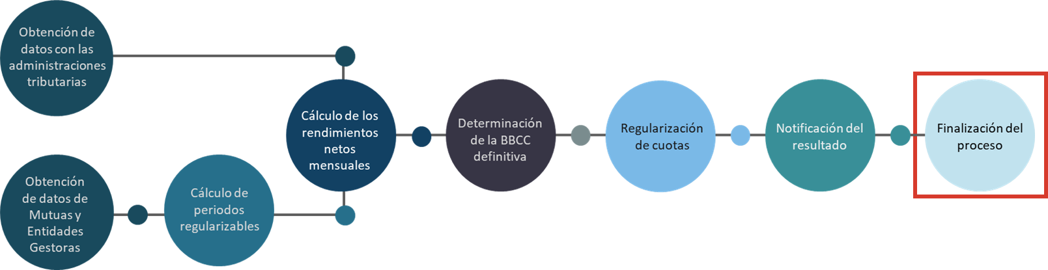
2.5
Finalización del proceso
¿Cómo se realiza el ingreso?
¿Cuándo se recibe el importe de la devolución?
Si el resultado de la regularización es a ingresar, el o la autónoma recibe una resolución finalizada en “2”, (R 23 XX2), en la que se le indica el importe a ingresar.
Forma de pago: El ingreso se tiene que realizar con el justificante de ingreso que se adjunta con la resolución.
Plazo: El plazo para su ingreso sin recargo es hasta el último día del mes siguiente al de la notificación.
Finalizado el proceso de regularización, si el resultado es a devolver por parte de la TGSS, se realiza una devolución de oficio.
Plazo: El plazo máximo para la devolución, sin interés de demora, es hasta el 30 de abril de 2025.
Dónde: El abono se realiza en la cuenta bancaria actual en la que se realizan los cargos de las cuotas.
Compensación de deudas: De existir deudas, éstas se compensarán de oficio con el importe de la devolución.
71

Slide 72
2.5
Finalización del proceso
¿Qué pasa si se han compensado deudas?
Si, como consecuencia del proceso de regularización, se han compensado, en la devolución de cuotas, deudas existentes previamente, se envía un documento informativo con el detalle de las deudas compensadas
72

Slide 73
¿Qué vamos a ver en este apartado?
Notificaciones: resoluciones y trámites de audiencia
3
Tipos de documentos
Documentos recibidos en función del resultado de la regularización de cuotas
Notificaciones recibidas por el Autorizado RED
Nomenclatura
Bloques de información de los documentos
73

Slide 74
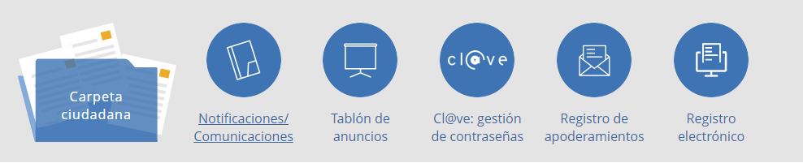
3.1
Tipos de documentos
Tipos de documentos
88
    Toda la documentación resultante del proceso de regularización estará disponible en el apartado de Notificaciones/Comunicaciones de la Sede Electrónica de la Seguridad Social.
TIPOS DE documentos RESULTANTES DEL PROCESO DE RC
Carta de presentación
Resolución
Anexo explicativo
Documento de pago
Trámite de audiencia¹
Si se realiza recálculo de cuotas
Recoge el detalle mensual de las diferencias de cotización:
ANEXO 1: Todas las cuotas del año que se regulariza han sido pagadas en plazo.
ANEXO 2: Resto de casos
Si el resultado de la regularización es a ingresar
Si la persona trabajadora cumple los requisitos para elegir la BBCC que se va a utilizar en la regularización
El recibo permite su ingreso mediante pago en ventanilla, cajero electrónico, internet o transferencia.
4 modelos
71 modelos
2 modelos
1 modelo -TC1/31-
10 modelos
    (1) En aquellos casos en los que la persona trabajadora quiera mantener una BBCC superior a la calculada por la TGSS en el proceso de regularización y cumpla las condiciones para poder ejercer esta opción, se le enviará una comunicación informando de las BBCCs entre las que puede elegir mediante un trámite de audiencia.
74

Slide 75
3.1
Tipos de documentos
Notificación
Artistas
RETAMAR
Venta ambulante
Se han identificado hasta 81 modelos distintos que pueden emitirse en función del colectivo de autónomo/a y del resultado de la regularización.
Sin días
regularizables
Socios
y/o familiares colaboradores
RETA
    Tipos de resoluciones, trámites de audiencia y Anexos
Sin
información de rendimientos
83
Se reciben las notificaciones en función del régimen especial. Un/a autónomo/a que haya estado simultáneamente de alta en el año que se regulariza en el RETA y en el RETAMar, recibirá dos notificaciones.
75

Slide 76
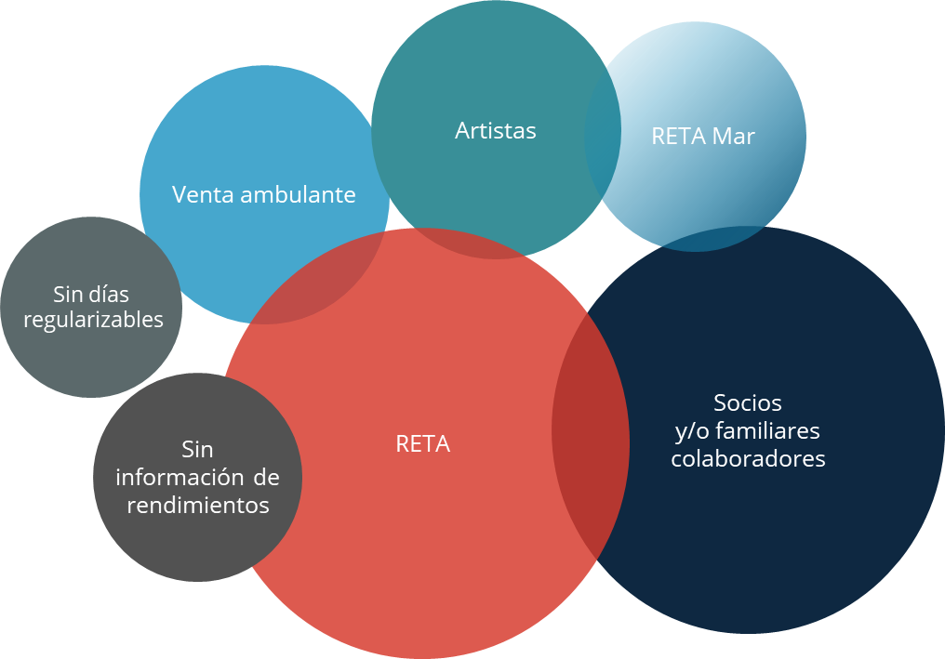
3.1
Tipos de documentos
Tipos de Resoluciones y Trámites de Audiencia
81
Procedimiento general:
16
Socios:
19
Más frecuentes: 6 resoluciones y 2 Trámites de audiencia
Más frecuentes: 7 resoluciones y 2 Trámites de audiencia
Colectivos con BBCC mínima mensual
Colectivos con cotización reducida
Concurrencia cotización reducida
Concurrencia cotización reducida y
no reducida
Procedimiento general
Sin periodos regularizables
Sin rendimientos
Socio/a y/o familiar colaborador
Artistas
Artistas y Venta ambulante
Artistas y Venta ambulante
y otra condición
(RETA o RETAMAR G1 o sin BBCC reducida)
12
2
Venta ambulante
14
17
1
3
12
1
11
Resoluciones
Tramites de audiencia
2
2
2
2
76

Slide 77
3.1
Tipos de documentos
Notificación. Modelos de documentos
Existen varios factores que establecen los distintos modelos de documentos, a continuación, se detallan según el tipo de documento:
Las cartas de presentación acompañan a la resolución. Existen 3 modelos dependiendo del resultado :
Sin diferencias
A devolver por la TGSS
A ingresar
4
Cartas de presentación
Cuando el o la autónoma cumple los requisitos para elegir la BBCC que se va a utilizar en la regularización, acompañando al trámite de audiencia, se envía una carta de presentación para informarle. Hay un único modelo de esta carta.
10
Cuando el o la autónoma cumple los requisitos para elegir la BBCC que se va a utilizar en la RC, la TGSS envía un documento informando de las BBCCs por las que se puede optar.
Hay 10 modelos dependiendo de las circunstancias que concurran en cada caso:
2, para autónomo/a sin condiciones especiales (procedimiento general)
2, para socios.
Trámites de audiencia
77

Slide 78
3.1
Tipos de documentos
Notificación. Modelos de documentos
Los 71 modelos de resoluciones dependen de los siguientes factores:
.
71
La existencia de PR; y si no existen PR, el modelo que se envía es específico.
Resoluciones
La existencia de información de rendimientos; si la TGSS no puede determinar el RNM, el modelo que se envía es específico.
La pertenencia de el o la autónoma a uno o varios de los siguientes colectivos:
BBCCs reducidas
BBCCs mínimas
RETA y RETAMAR
2
Los anexos explicativos acompañan a la resolución cuando, en el proceso de regularización, la BBCC provisional es distinta de la BBCC definitiva, y, por lo tanto, se debe realizar el recálculo de las cuotas. Hay 2 modelos de anexos que dependen de si, en al menos en uno de los períodos de liquidación del año 2023, existe deuda.
Se recibe un anexo explicativo con el desglose mensual de los cálculos MA 23 1 (si todas las cuotas del año que se regulariza han sido pagadas en plazo) o MA 23 2 (en otro caso)
Anexos explicativos
78

Slide 79
3.2
Documentos recibidos en función del resultado de la regularización de cuotas
¿Qué documentos se reciben en función del resultado de la RC?
La BCPpM está dentro del tramo de RNM y las BCP se confirman como BCD.
Se ha cotizado CORRECTAMENTE
Carta de presentación
Resolución
Tramo de rendimientos
BCPpM es la BCD
Se ha cotizado por una
BBCC INFERIOR
La BCPpM está por debajo del tramo de RNM. La BCD es la mínima del tramo.
Carta de presentación
Anexo explicativo
Documento de pago ¹
Resolución
Tramo de rendimientos
BCPpM
BBCC mínima del tramo / BCD
¹ El documento de pago solo se envía si el resultado de la regularización resulta a ingresar.
79

Slide 80
3.2
Documentos recibidos en función del resultado de la regularización de cuotas
¿Qué documentos se reciben en función del resultado de la regularización?
Se ha cotizado por una
BBCC SUPERIOR
La BCPpM está por encima del tramo de RNM. La BCD es la máxima del tramo.
Carta de presentación
Anexo explicativo
Documento de pago ¹
Tramo de rendimientos
Resolución
BBCC máxima del tramo / BCD
BCPpM
1
Se ha cotizado por una
BBCC SUPERIOR y se puede elegir BBCC
La BCPpM está por encima de la máxima del tramo de RNM y existe el derecho a cotizar por una BBCC superior² a esta. Se tiene opción de elección de BBCC.
Carta de presentación
Trámite de audiencia
2
BBCC máxima del tramo
BCPpM
BBCC 31/12/2022
Anexo explicativo
Carta de presentación
Resolución
Documento de pago ¹
Tramo de rendimientos
¹ El documento de pago solo se envía si el resultado de la regularización resulta a ingresar.
80
² Por haber estado de alta en 31/12/2022 con una BBCC superior a la que corresponde por rendimientos

Slide 81
3.2
Documentos recibidos en función del resultado de la regularización de cuotas
¿Qué documentos se reciben en función del resultado de la regularización?
No hay información de rendimientos
BCD = 1.000 €
Anexo explicativo
Carta de presentación
Resolución
Documento de pago ¹
No hay periodos en el año que tengan que regularizarse
Las BCP se establecen como BCD
Carta de presentación
Resolución
¹ El documento de pago solo se envía si el resultado de la regularización resulta a ingresar.
81

Slide 82
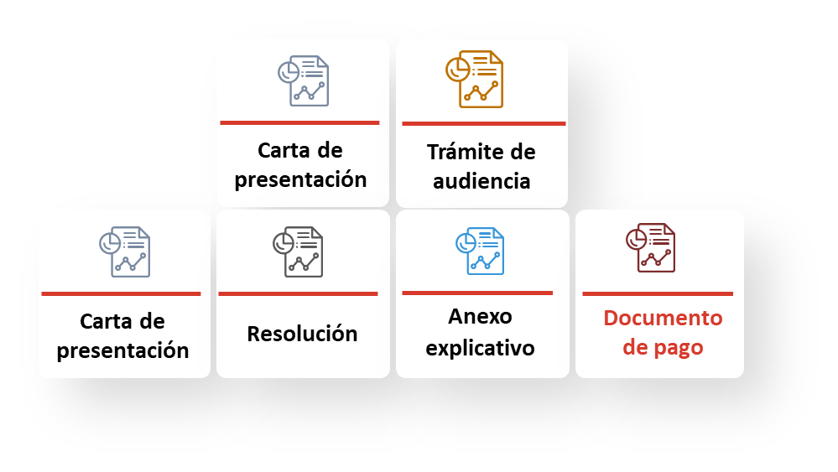

3.3
Notificaciones recibidas por el Autorizado RED
¿Qué notificaciones recibe el Autorizado RED?
Los Autorizados RED pueden recibir las notificaciones de los/as autónomos/as que tienen asignados/as (si está autorizado/a a efectos de notificaciones telemáticas).
Además, una vez calculadas las BCD, y antes de realizarse el cálculo de las diferencias de cotización, recibirán un correo electrónico con un enlace a una página web donde podrán descargarse la relación completa de los/as autónomos/as respecto de los que están autorizados, con información de la BCD calculada en el proceso de RC.
Correo electrónico para el Autorizado RED
Información sobre BCD
Conjunto de documentos determinado por el resultado del proceso de regularización
4 modelos
82

Slide 83


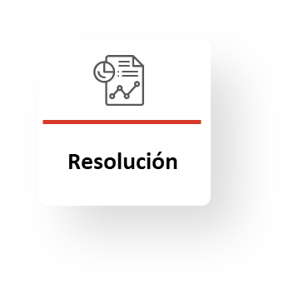
3.3
Notificaciones recibidas por el Autorizado RED
¿Cuándo se reciben las notificaciones que se emiten durante el proceso de regularización?
Principales hitos
!
Previsión de inicio de emisión, primera quincena de noviembre de 2024
Los periodos de emisión de las notificaciones pueden sufrir modificaciones
Previsión de inicio de emisión, segunda quincena de noviembre de 2024
Previsión de inicio de emisión:
Se ha cotizado correctamente
A partir de la segunda quincena de noviembre de 2024
No hay periodos que regularizar
A partir de la segunda quincena de noviembre de 2024
Se ha cotizado por una BBCC superior a la determinada por rendimientos
A partir de la segunda quincena de enero de 2025
No hay información de rendimientos
A partir de la segunda quincena de enero de 2025
Se ha cotizado por una BBCC inferior a la determinada por rendimientos
A partir marzo de 2025
83

Slide 84
3.4
Nomenclatura
Nomenclatura
    Las notificaciones resultantes del proceso de regularización se nombran según las siguientes reglas:
+
Detalle de las notificaciones por colectivo
Modelo de resolución
MODELO TA R AA xxn
    0 Sin diferencias
    1 Con diferencias a favor de la TGSS (a ingresar)
    2 Con diferencias a favor de la persona trabajadora (a devolver)
    Resultado de la regularización
    Año que se regulariza
    Resolución
Modelo de ANEXO
MODELO MA AA n
    Tipo de anexo
    1 Cálculos si las cuotas provisionales han sido saldadas en plazo reglamentario
    2 Cálculos si las cuotas provisionales no han sido saldadas en plazo reglamentario
    Año que se regulariza
    Documento anexo a la resolución
Modelo de trámite de audiencia
    001 Opción por mantener las BBCC provisionales de cada mes para autónomo/a sin colectivo especial
    002 Opción por mantener la BBCC del 31/12/2022 (BC12) para autónomo/a sin colectivo especial
    Trámites de audiencia para otros colectivos:
    003, 004 Colectivo de venta ambulante
    005, 006 Colectivo de Socios y familiares colaboradores
    007, 008 Colectivo de artistas
    009, 010 Concurrencia de colectivos de artista + venta ambulante + otra condición
MODELO TA U AA xxx
    Número identificativo
    Año que se regulariza
    Trámite de audiencia
84

Slide 85
3.5
Bloques de información de los documentos
Bloques de información. Cartas de presentación
Carta que acompaña a la Resolución
Hola, <nombre>:
Nos ponemos en contacto contigo porque la Tesorería General de la Seguridad Social ha realizado la regularización de tus bases de cotización y cuotas de la Seguridad Social correspondientes al año 2023, que, hasta este momento, eran provisionales.
Para realizar tal regularización se han tenido en cuenta los datos proporcionados por la Administración Tributaria.
    Identificación del autónomo/a
    Información general sobre el proceso de regularización y datos de partida utilizados
    Resultado de la regularización
En tu caso, se ha podido comprobar que tu cotización en 2023 fue correcta, por lo que no tienes que realizar ninguna actuación adicional.
    Cotización correcta. Sin ingreso ni devolución
En tu caso, se ha podido comprobar que tu cotización en 2023 fue superior a lo que corresponde, por lo que próximamente te devolveremos las diferencias automáticamente. No tienes que realizar ninguna actuación adicional
    Textos alternativos
    A devolver por parte de la TGSS
En tu caso, se ha podido comprobar que tu cotización en 2023 fue inferior a lo que corresponde, por lo que es necesario que ingreses las diferencias mediante el documento de pago que se adjunta a esta comunicación.
    A ingresar por el o la autónoma
Esta carta va acompañada de la correspondiente resolución administrativa, en la que se incluyen los datos utilizados y los cálculos realizados.
    Información sobre documentos que acompañan la carta

Slide 86
3.5
Bloques de información de los documentos
Bloques de información. Cartas de presentación
Carta que acompaña al Trámite de audiencia
Hola, <nombre>:
Nos ponemos en contacto contigo porque la Tesorería General de la Seguridad Social (TGSS) está realizando la regularización de tus bases de cotización y cuotas de la Seguridad Social correspondientes al año 2023, que, hasta este momento, eran provisionales.
Para realizar tal regularización se han tenido en cuenta los datos proporcionados por la Administración Tributaria.
En tu caso, se ha podido comprobar que las bases de cotización elegidas fueron superiores a lo que corresponde.
No obstante, tienes la posibilidad de mantener como bases de cotización definitivas en el año 2023 aquellas por las que cotizaste, con el límite del importe de tu base de cotización de diciembre de 2022.
Para ello puedes realizar la solicitud en tu área personal del Portal de la Tesorería (Importass) o a través de tu autorizado RED, si dispones de uno, hasta el último día del mes siguiente a aquél en que se te ha notificado esta comunicación.
En el caso de que no ejercites expresamente esta opción, se entenderá que optas por la base de cotización de cotización que te corresponde según el cálculo de la Tesorería General de la Seguridad Social.
Esta carta va acompañada del correspondiente escrito de notificación del trámite de audiencia, en el que se incluyen los datos utilizados y los cálculos realizados.
    Identificación del autónomo/a
    Información general sobre el proceso de regularización que se va a realizar y los datos de partida utilizados
    Información sobre las opciones para la elección de BBCCs de cotización para la regularización por parte del autónomo/a, plazos y cómo realizar la solicitud
    Información sobre documentos que acompañan la carta

Slide 87
3.5
Bloques de información de los documentos
Bloques de información. Cartas de presentación
En todas las cartas
    Al final de todas las cartas de presentación se incluyen los enlaces para descargar la APP de Importass.

Slide 88
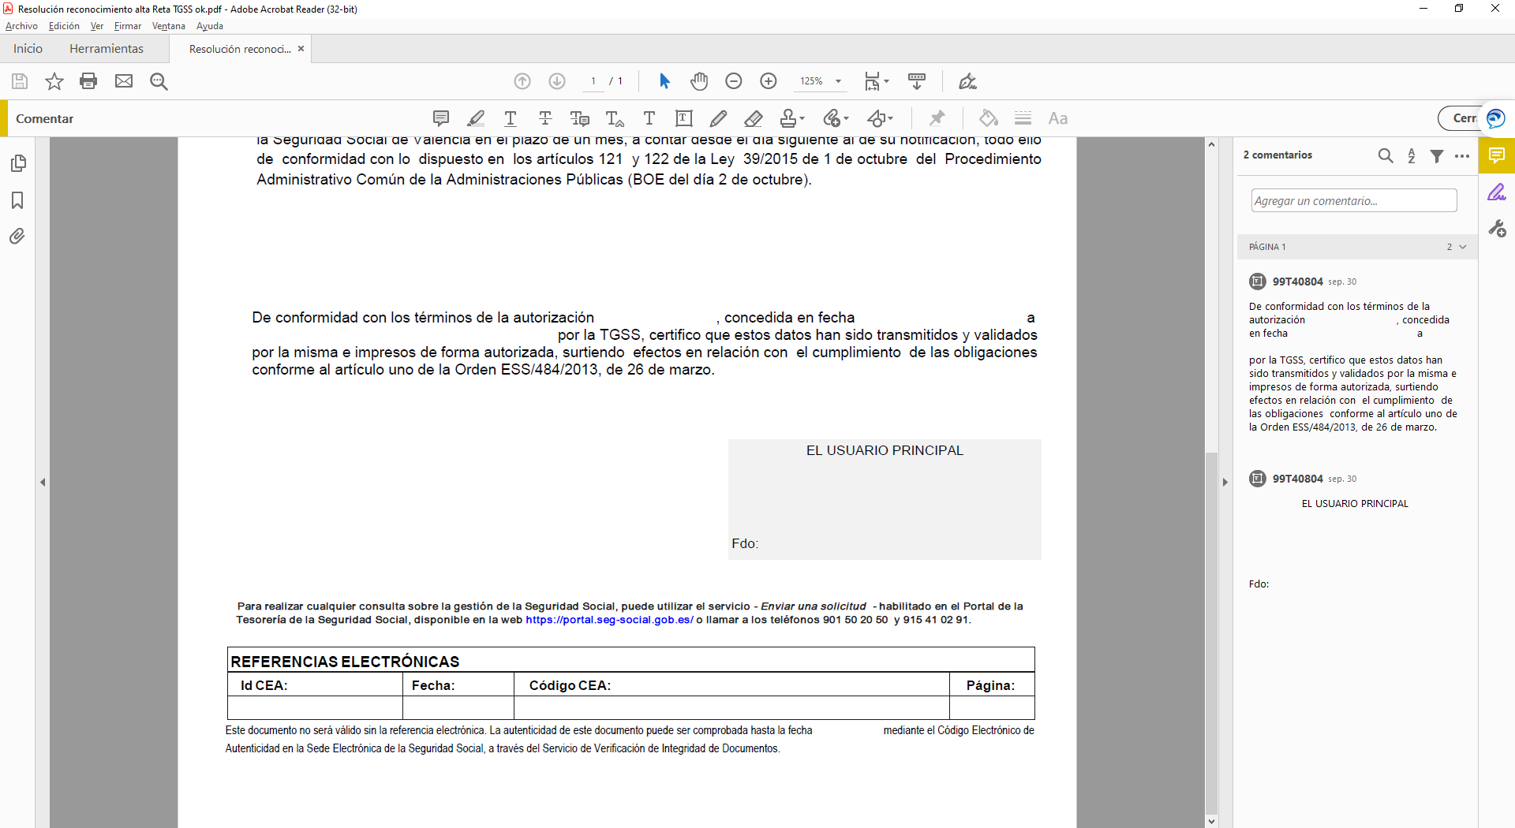
3.5
Bloques de información de los documentos
Bloques de información. Trámites de audiencia
TRÁMITE DE AUDIENCIA SOBRE BBCC DE COTIZACION DEFINITIVA …
Régimen Especial de la Seguridad Social de …
D./Dña.
con número de afiliación
y DNI/NIE
La Tesorería General de la Seguridad Social debe proceder a la determinación de su base de cotización …
Conforme a dicha comunicación, y de acuerdo con los cálculos y resto de datos...
En consecuencia, …
Opc. 1) puede Vd. OPTAR POR MANTENER, en el año 2023 como base de cotización definitivas las bases de cotización provisionales de dicho año
Opc. 2) puede Vd. OPTAR POR MANTENER, en el año 2023, como base de cotización definitiva la base de cotización de 31 de diciembre de 2022
La opción por mantener las bases de cotización provisionales del año 2023, la deberá solicitar…
Los datos utilizados por la Tesorería General de la Seguridad Social han sido los siguientes...
La presente resolución se adopta en virtud de lo establecido en los artículos ..
Fecha del trámite de audiencia…
Si desea obtener más información ….
    Título
    Año de la regularización
    Régimen
    Identificación del autónomo/a
    Información de partida para la regularización
    Opciones para el o la autónoma
    Plazo y modo de realización de la elección
    Normativa
    Información para consulta
    Datos utilizados
    Fecha de emisión
MODELO TA U 24 00x
    Modelo de notificación recibida
    Código electrónico de autenticidad del documento

Slide 89
3.5
Bloques de información de los documentos
Bloques de información. Resoluciones
RESOLUCIÓN SOBRE BASE DE COTIZACION DEFINITIVA DEL AÑO ….
Régimen Especial de la Seguridad Social de ….
D./Dña.
con número de afiliación
y DNI/NIE
La Tesorería General de la Seguridad Social ha procedido a la determinación de su base de cotización del año …. en el Régimen …. en función de la comunicación realizada por ….
… de acuerdo con los cálculos y resto de datos que figuran en este documento, la Tesorería General de la Seguridad Social resuelve …..
Los datos utilizados por la Tesorería General de la Seguridad Social han sido los siguientes:….
La presente resolución se adopta en virtud de lo establecido en los artículos …
Contra esta resolución podrá interponerse recurso de alzada…
Fecha de resolución
Si desea obtener más información …
    Título
    Año de la regularización
    Régimen
    Identificación del autónomo/a
    Información de partida para la regularización
    Resultado de la regularización
    Datos utilizados
    Normativa
    Información para presentar recurso
    Fecha
    Información para consulta sobre el proceso
MODELO TA R 23 XXN
    Modelo de notificación recibida
    Código electrónico de autenticidad del documento

Slide 90
3.5
Bloques de información de los documentos
Bloques de información. Anexos
INFORMACIÓN UTILIZADA PARA EL CÁLCULO DE LA BBCC DE COTIZACIÓN DEFINITIVA ….
Régimen Especial de la Seguridad Social de los …
D./Dña.
con número de afiliación
y DNI/NIE
Periodos utilizados para el cálculo de la BBCC de cotización definitiva ….
Diferencias de cotización a la Seguridad Social entre las BBCCs de cotización provisionales y las BBCCs de cotización definitivas
    Título
    Año de la regularización
    Régimen
    Identificación del autónomo/a
    Información de los periodos regularizables y no regularizables para el cálculo de BCD
    Información mensual de las cuotas por bases provisionales y definitivas y diferencias
RESULTADO DE LA REGULARIZACIÓN: <Ingresar / Devolver> <Importe resultado de la regularización> €
    Resultado del recálculo de liquidaciones
MODELO MA 23 X
    Modelo de notificación recibida
    Código electrónico de autenticidad del documento

Slide 91
¿Qué vamos a ver en este apartado?
Servicios de información y consulta
04
Servicios de consulta y renuncia
CASIA
Servicio de información para el Autorizado RED
91

Slide 92
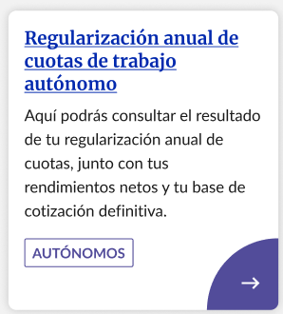

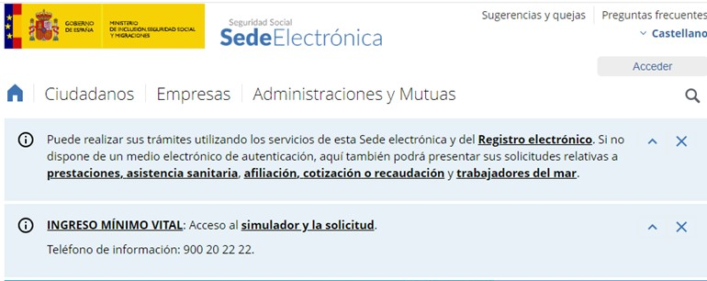

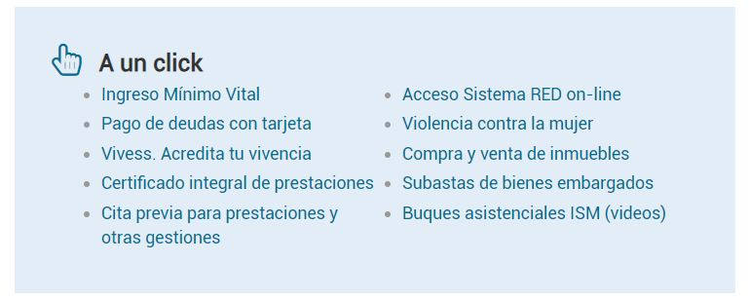
4.1
Servicios de consulta y renuncia
Se pondrá a disposición del ciudadano o del Autorizado RED diferentes servicios para:
Consultar la regularización anual de cuotas (IMPORTASS y Sistema RED).
En el mismo servicio de consulta de la regularización anual, si procede, ejercer la renuncia a la BBCC de cotización por rendimientos y mantener una BBCC superior a la que corresponde por rendimientos (DT 6ª RDL 13/2022). El plazo para ejercitar el derecho a renuncia comprende desde la fecha de notificación hasta el último día del mes natural siguiente a la fecha de notificación del trámite de audiencia.
Consultar la situación recaudatoria de las liquidaciones (Sede electrónica y Sistema RED).
Servicios a disposición del autónomo/a y
del autorizado RED
IMPORTASS
Persona trabajadora
autónoma
Sede Electrónica
Sistema RED
Profesional
Autorizado RED
92
92

Slide 93
4.1
Servicios de consulta y renuncia
Pendiente de recibir pantallas del servicio del Autorizado RED
Servicios a disposición del autónomo/a y
del autorizado RED
93
93

Slide 94

4.2
CASIA
CASIA
En CASIA, se pondrá a disposición del Autorizado RED nuevos casos para dirigir cualquier consulta o incidencia relativa al proceso de regularización anual de cuotas de los/as autónomos/as (casos con materia Regularización RETA).
CASIA: nueva materia específica para que el autorizado RED dirija consultas e incidencias relacionadas con la regularización anual de cuotas
CASIA
Profesional
Autorizado RED
94

Slide 95


4.3
Servicio de información para el Autorizado RED
Servicio de información para el Autorizado RED
La TGSS ha preparado un servicio de información para autorizados RED con el objetivo de favorecer la comprensión del proceso de regularización y adelantar el conocimiento de las bases de cotización, provisionales y calculadas por la TGSS, de los/as autónomos/as que tiene asignados/as y están siendo objeto de regularización.
1
Correo electrónico
2
Servicio en oficina virtual
Profesional
Autorizado RED
Profesional
Autorizado RED
Antes del envío de la resolución del proceso de regularización, la TGSS envía al Autorizado RED por correo electrónico información de los/as autónomos/as que gestiona, de forma que pueda realizar acciones orientativas e informativas.
Cuando la TGSS dispone de las BBCC utilizadas en el proceso de regularización, realiza esta comunicación, ofreciendo información que el autorizado RED puede descargar y tratar según sus necesidades.
Tras la recepción de la notificación con el resultado de la regularización, el autorizado RED puede acceder a un servicio disponible en la oficina virtual para consultar las BBCC implicadas en el proceso de regularización de los/as autónomos/as asignados/as y objeto de regularización.
95

Slide 96
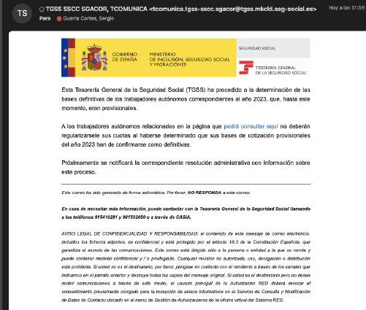
4.3
Servicio de información para el Autorizado RED
Servicio de información para el Autorizado RED
1
Correo electrónico
Ejemplo ilustrativo: correo electrónico
Profesional
Autorizado RED
La TGSS envía al Autorizado RED por correo electrónico información sobre el proceso de regularización de los/as autónomos/as que gestiona.
En el correo electrónico se incluye un enlace personalizado para cada Autorizado RED que le permite ir a un servicio creado en la oficina virtual que contiene información relativa a sus autónomos/as.
Correo electrónico para el Autorizado RED
Enlace al servicio
4 modelos
(según resultado de la regularización¹)
(1) El Autorizado RED puede recibir hasta 4 correos electrónicos por tener asignadas personas trabajadoras autónomas con distinto resultados del proceso de regularización
96

Slide 97

4.3
Servicio de información para el Autorizado RED
Texto del correo electrónico (provisional)
La Tesorería General de la Seguridad Social (TGSS) ha procedido al cálculo de las bases definitivas, correspondientes al año 2023, de las personas trabajadoras autónomas que estuvieron de alta durante al menos 1 día en dicho año, y que, hasta este momento, eran bases provisionales.
A las personas relacionadas en la página que podrá encontrar aquí
    Enlace a la página personalizada para consulta detallada de las BBCC
No se les regularizarán sus cuotas al haberse calculado que las bases de cotización provisionales de 2023 han de confirmarse como definitivas.
    Sin ingreso ni devolución
Se les va a realizar la regularización de sus cuotas al haberse comprobado que el promedio mensual de sus bases de cotización provisionales del año 2023, no se encuentra comprendido entre la base de cotización mínima y máxima correspondientes al tramo de los rendimientos computables a estos efectos, según la información obtenida de las Administraciones Tributarias.
    A ingresar por el o la autónoma o a devolver por parte de la TGSS
    Textos alternativos dependientes del resultado de la regularización
Se les va a realizar la regularización de sus cuotas al haberse determinado una base de cotización definitiva para el año 2023 de 1.000 euros al comprobar que no han presentado declaración del Impuesto sobre la Renta de las Personas Físicas o que, habiéndola presentado, no han declarado rendimientos, según la información suministrada por las Administraciones Tributarias
    Si el o la autónoma no ha presentado declaración de la renta o no ha declarado rendimientos
Próximamente se notificará la correspondiente resolución administrativa con toda la información sobre este proceso.
Esta información tiene carácter provisional, siendo la definitiva la que conste en la correspondiente resolución administrativa.
Lo que se comunica a efectos de que pueda informar a las personas a las que representa, conforme a lo establecido en la Orden ESS/484/2013, de 26 de marzo, por la que se regula el Sistema de Remisión Electrónica de Datos en el ámbito de la Seguridad Social, del alcance previsto, para cada caso, del proceso de regularización establecido en el artículo 308 LGSS.

Slide 98
4.3
Servicio de información para el Autorizado RED
Texto del correo electrónico (provisional)
La Tesorería General de la Seguridad Social (TGSS) ha procedido al cálculo de las bases definitivas, correspondientes al año 2023, de las personas trabajadoras autónomas que estuvieron de alta durante al menos 1 día en dicho año, y que, hasta este momento, eran bases provisionales.
A las personas relacionadas en la página que podrá encontrar aquí
    Enlace a la página personalizada para consulta detallada de las BBCC
Se les va a realizar la regularización de sus cuotas al haberse comprobado que el promedio mensual de sus bases de cotización provisionales del año 2023 es superior a la base de cotización máxima del tramo de los rendimientos computables a estos efectos, según la información obtenida de las Administraciones Tributarias.
No obstante, por encontrarse los citados trabajadores de alta el 31 de diciembre de 2022, podrán mantener como bases definitivas en el año 2023 aquellas por las que cotizó provisionalmente, con el límite del importe de su base de cotización de diciembre de 2022.
En el caso de que no ejercite expresamente esta opción, se entenderá que se opta por la base de cotización que corresponde según el cálculo de la TGSS.
Próximamente recibirá el correspondiente escrito de notificación del trámite de audiencia, en el que se le informará de las vías para realizar la solicitud de opción de bases.
    El o la autónoma ha cotizado por encima de lo que corresponde según sus RNM y tiene derecho a mantener una base superior a la que determinar sus rendimientos.
    Se informa que se notificará trámite de audiencia
Trámite de audiencia
Próximamente se notificará la correspondiente resolución administrativa con toda la información sobre este proceso.
Esta información tiene carácter provisional, siendo la definitiva la que conste en la correspondiente resolución administrativa.
Lo que se comunica a efectos de que pueda informar a las personas a las que representa, conforme a lo establecido en la Orden ESS/484/2013, de 26 de marzo, por la que se regula el Sistema de Remisión Electrónica de Datos en el ámbito de la Seguridad Social, del alcance previsto, para cada caso, del proceso de regularización establecido en el artículo 308 LGSS.

Slide 99

4.3
Servicio de información para el Autorizado RED
Servicio de información para el Autorizado RED
2
Servicio en oficina virtual
Profesional
Autorizado RED
La TGSS pone a disposición del Autorizado RED un servicio creado en la oficina virtual en la que puede consultar información de los/as autónomos/as asignados/as y que son objeto de regularización.
La información disponible depende del resultado de la regularización.
Si las BCP se confirman como BCD, se informa del NAF
Si el resultado es a ingresar por el o la autónoma o a devolver por la TGSS, se informa:
  NAF
  BCPpM
  BCD
Servicio en
Oficina virtual
Cuando la persona trabajadora autónoma tiene derecho a mantener una base superior a la determinada por sus rendimientos, se informa:
  NAF
  BC que puede elegir (BCPpM o BC del 31 de diciembre de 2022)
Si no ha presentado IRPF o no ha declarado rendimientos, se informa del NAF
99

Slide 100
¿Qué vamos a ver en este apartado?
Planificación del proceso
05
Planificación
100

Slide 101


05
Planificación
Planificación del proceso de Regularización de Cuotas
Es necesario realizar una planificación de las notificaciones para dar cumplimiento al plazo normativo determinado por el RDL 13/2022, de 26 de julio, en el que se establece que la Tesorería General de la Seguridad Social procederá a devolver de oficio la diferencia entre la cotización provisional y la que le corresponde por los rendimientos reales, una vez efectuado el proceso de regularización, antes del 30 de abril del ejercicio siguiente a aquel en que la correspondiente Administración tributaria haya comunicado los rendimientos computables a la misma.
Opción BBCC por autónomo/a
2024
2025
oct
Nov - Dic
ene
feb
mar
abril
Correos electrónicos autorizado RED
Inicio de la Notificación de los trámites de audiencia
Notificación Resoluciones
Devolución de oficio
101

Slide 102
Fin
REGULARIZACIÓN ANUAL
DE BASES DE COTIZACIÓN Y CUOTAS DE LA SEGURIDAD SOCIAL
DE PERSONAS TRABAJADORAS
POR CUENTA PROPIA O AUTÓNOMAS
Octubre de 2024

Slide 103
Anexos
REGULARIZACIÓN ANUAL
DE BASES DE COTIZACIÓN Y CUOTAS DE LA SEGURIDAD SOCIAL
DE PERSONAS TRABAJADORAS
POR CUENTA PROPIA O AUTÓNOMAS
Octubre de 2024

Slide 104
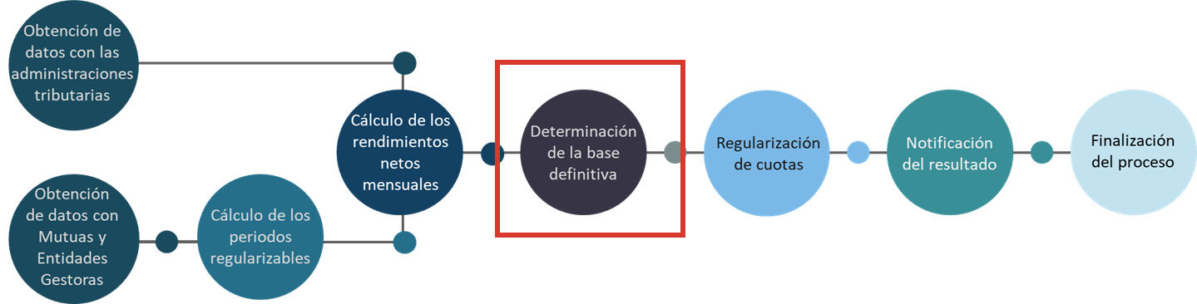
2.4
Determinar la base definitiva
+
  Supuestos especiales de regularización - Artistas y colectivo dedicado a la venta ambulante
1
Cotización por base reducida en todos los PR
Resoluciones de salida
Condiciones
Condición solo de Venta Ambulante
TA R 23 070
VA BR
Cotización en todos los PR por la BC de Artistas y/o Venta Ambulante
Condición solo de Artistas
TA R 23 080
A
BR
Condiciones de Venta Ambulante y Artistas
TA R 23 910
Resultado de la regularización
VA BR
A
BR
El o la autónoma ha cotizado correctamente
104

Slide 105
2.4
Determinar la base definitiva
+
  Supuestos especiales de regularización - Artistas y colectivo dedicado a la venta ambulante
Dependiendo de las condiciones que concurran en los periodos regularizables del año y del resultado de la regularización, se determina la resolución en función del resultado de la regularización:
Condición solo de Venta ambulante
VA BR
Colectivos con cotización reducida
1
Cotización por base reducida en todos los PR
Condición solo de Artistas
A
BR
Condiciones de Venta ambulante y Artistas
VA BR
A
BR
Condiciones de Venta ambulante por base reducida y otro RETA¹
VA BR
RETA
Concurrencia cotización reducida y no reducida
Cotización por base reducidas y no reducidas en los PR
Condiciones de Artista por base reducida y otro RETA1
2
A
BR
RETA
Condiciones de venta ambulante y Artista (ambos por base reducida) y otro RETA¹
VA BR
A
BR
RETA
VA BR
Venta ambulante con base reducida
A
BR
Artistas con
base reducida
RETA
RETA¹
(1) RETA: otra condición RETA: puede ser RETA, RETAMAR GI (0825), venta ambulante con cotización por base NO reducida o artista con cotización por base NO reducida
105

Slide 106
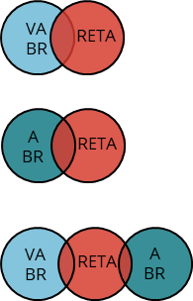
2.4
Determinar la base definitiva
+
  Supuestos especiales de regularización - Artistas y colectivo dedicado a la venta ambulante
2
Cotización por BBCC reducidas y no reducidas en los PR
Resoluciones de salida
Condiciones
Condiciones de Venta Ambulante y otro RETA
TA R 23 210
Cotización al menos 1 día en los PR por la BC reducida de Artistas y/o Venta Ambulante
+
Cotización al menos 1 día en los PR por BC no reducida (≠ bases reducidas)
Condiciones de Artista y otro RETA
TA R 23 410
+
En los periodos de cotización por BC no reducida, la BC actual es igual a la base mínima del tramo 1 de la tabla reducida
Condiciones de Venta Ambulante y Artista y RETA
TA R 23 510
Resultado de la regularización
El o la autónoma ha cotizado correctamente
Resoluciones de salida
Condiciones
Cotización al menos 1 día en los PR por la BC reducida de Artistas y/o venta Ambulante
Condiciones de Venta Ambulante y otro RETA
TA R 23 23X
+
Cotización al menos 1 día en los PR por BC no reducida (≠ bases reducidas)
Condiciones de Artista y otro RETA
TA R 23 43X
+
En los periodos de cotización por BC no reducida, la BC actual es distinta a la base mínima del tramo 1 de la tabla reducida
Condiciones de Venta Ambulante y Artista y RETA
TA R 23 53X
Resultado de la regularización
Se procede al recálculo de cuotas y se revisa si periodos con deuda
106
Se obtiene una resolución xx0, xx1 y xx2 si tras el recálculo de cuotas el resultado es, sin diferencias (0), a ingresar por el o la autónoma (1) o a devolver (2) por la TGSS respectivamente

Slide 107
2.4
Determinar la base definitiva
+
  Supuestos especiales de regularización - Artistas y colectivo dedicado a la venta ambulante
Cotización por BBCC reducidas y no reducidas en los PR
Cuando el o la autónoma cumple los requisitos para elegir BC que se va a utilizar en la regularización (Alta a 31/12/2022), pero hay alguna condición que impida la opción de BC, se recalculan las cuotas y se genera la resolución correspondiente. No se emite el trámite de audiencia:
Condiciones
Cotización al menos 1 día en los PR por la BC reducida de Artistas y/o venta Ambulante
+
Cotización al menos 1 día en PR por BC no reducida (≠ bases reducidas)
+
Resoluciones de salida
La BC actual es distinta a la base mínima del tramo 1 de la tabla reducida en al menos un periodo con BC no reducida
Condiciones de Venta Ambulante y otro RETA
TA R 23 23x
+
En los periodos de cotización por BC no reducida, la BCPpM es menor o igual que la mínima del tramo 1 de la tabla reducida.
Condiciones de Artista y otro RETA
TA R 23 43x
TA R 23 53x
Se cumple una de las dos opciones
En los periodos de cotización por BC no reducida, la BCPpM es mayor que la BC mínima del tramo 1 de la tabla reducida, la BC del 31 de diciembre de 2022 es menor o igual que la BC mínima del tramo 1 de la tabla reducida. La BCPpM es mayor que la del 12/2022.
Condiciones de Venta Ambulante y Artista y RETA
Resultado de la regularización
Se procede al recálculo de cuotas y se revisa si periodos con deuda
Se obtiene una resolución xx0, xx1 y xx2 si tras el recálculo de cuotas el resultado es, sin diferencias (0), a ingresar por el o la autónoma (1) o a devolver (2) por la TGSS respectivamente
107

Slide 108
2.4
Determinar la base definitiva
  Supuestos especiales de regularización - Artistas y colectivo dedicado a la venta ambulante
Cotización por BBCC reducidas y no reducidas en los PR
Cuando el o la autónoma cumple los requisitos para elegir la BC que se va a utilizar en la regularización (Alta a 31/12/2022), se emite el trámite de audiencia correspondiente y las resoluciones según la elección realizada:
Trámites de audiencia
Resoluciones de salida
Condiciones
BCPpM > BC 31/12/2022
Renuncia
Se queda con BC 31/12/2022
No renuncia
Se queda con la base mín tramo 1 de la tabla reducida
Cotización al menos 1 día en los PR por la BC reducida de Artistas y/o Venta Ambulante
Condiciones de Venta Ambulante y otro RETA
TA U 23 004
TA R 23 25x
TA R 23 63x
+
Condiciones de Artista y otro RETA
TA U 23 008
TA R 23 45x
TA R 23 83x
Cotización al menos 1 día en los PR por BC no reducida (≠ BC reducidas)
Condiciones de Venta Ambulante y Artista y RETA
TA U 23 010
TA R 23 55x
TA R 23 93x
+
Se procede al recálculo de cuotas y se revisa si periodos con deuda
La BC actual es distinta a la base mínima del tramo 1 de la tabla reducida en al menos un periodo con BC no reducida
BCPpM <= BC 31/12/2022
No renuncia
Se queda con la base mín tramo 1 de la tabla reducida
Renuncia
Se queda con BCPpM
+
Condiciones de Venta Ambulante y otro RETA
En los periodos de cotización por BC no reducida, la base promedio mensual BCPpM es mayor que la mínima del tramo 1 de la tabla reducida.
TA U 23 003
TA R 23 63x
TA R 23 240
Condiciones de Artista y otro RETA
TA U 23 007
TA R 23 83x
TA R 23 440
+
Condiciones de Venta Ambulante y Artista y RETA
TA U 23 009
TA R 23 93x
TA R 23 540
En los periodos de cotización por BC no reducida, la BC del 31 de diciembre de 2022 es mayor que la mínima del tramo 1 de la tabla reducida.
Se procede al recálculo de cuotas y se revisa si periodos con deuda
El o la autónoma ha cotizado correctamente
Se obtiene una resolución xx0, xx1 y xx2 si tras el recálculo de cuotas el resultado es, sin diferencias (0), a ingresar por el o la autónoma (1) o a devolver (2) por la TGSS respectivamente
108

Slide 109
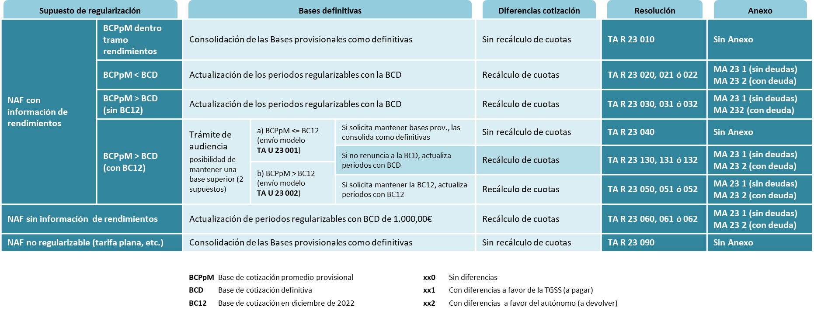
3.4
Nomenclatura - resumen de las notificaciones por colectivo
Procedimiento general
+

Slide 110
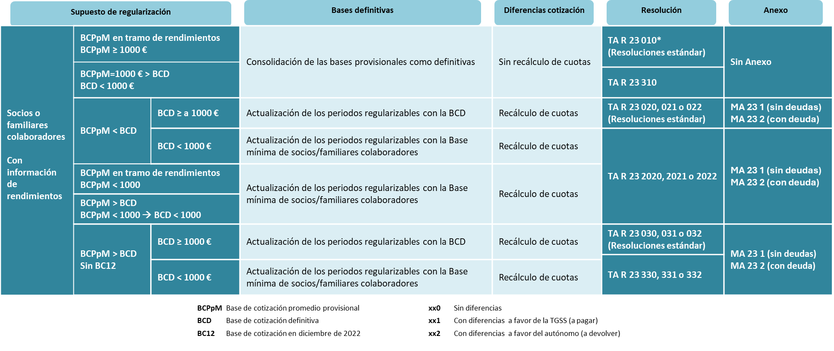
3.4
Nomenclatura - resumen de las notificaciones por colectivo
Supuesto especial: Socios o familiares colaboradores (I)
+

Slide 111
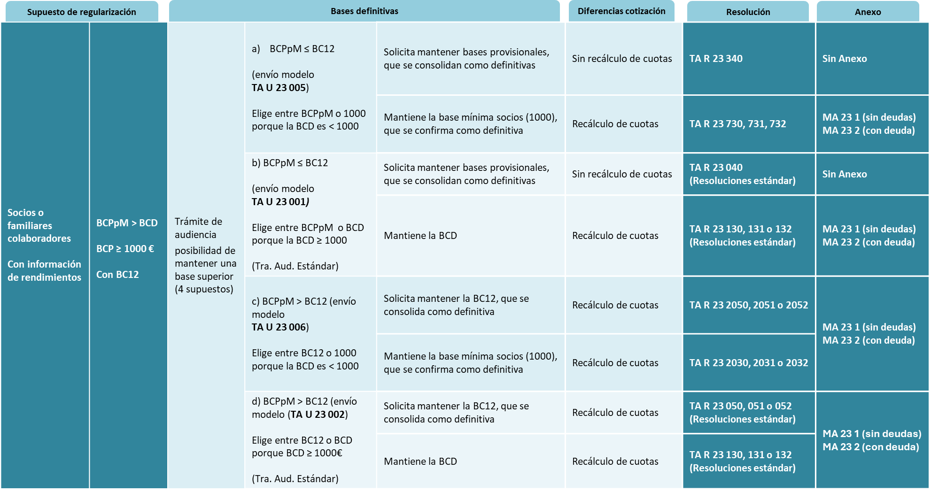
3.4
Nomenclatura - resumen de las notificaciones por colectivo
Supuesto especial: Socios o familiares colaboradores (II)
+

Slide 112
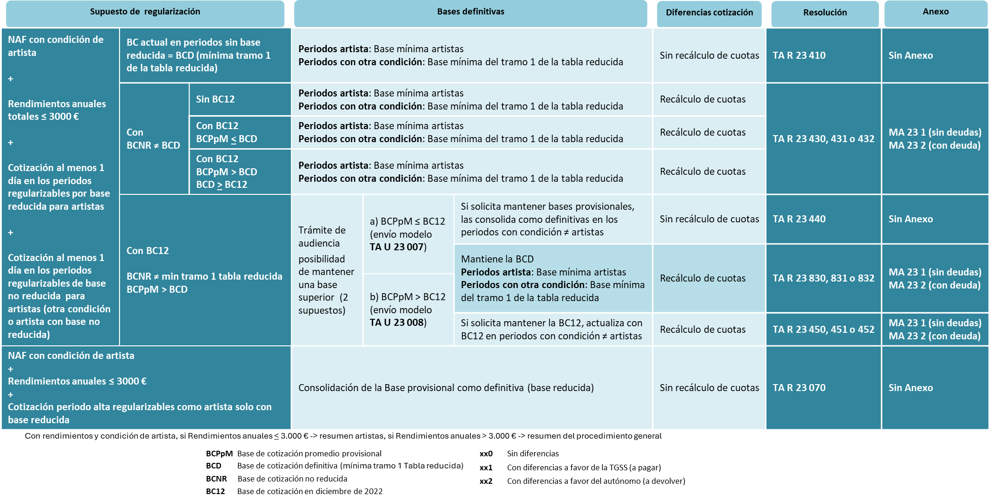
3.4
Nomenclatura - resumen de las notificaciones por colectivo
Supuesto especial: Artistas
+

Slide 113
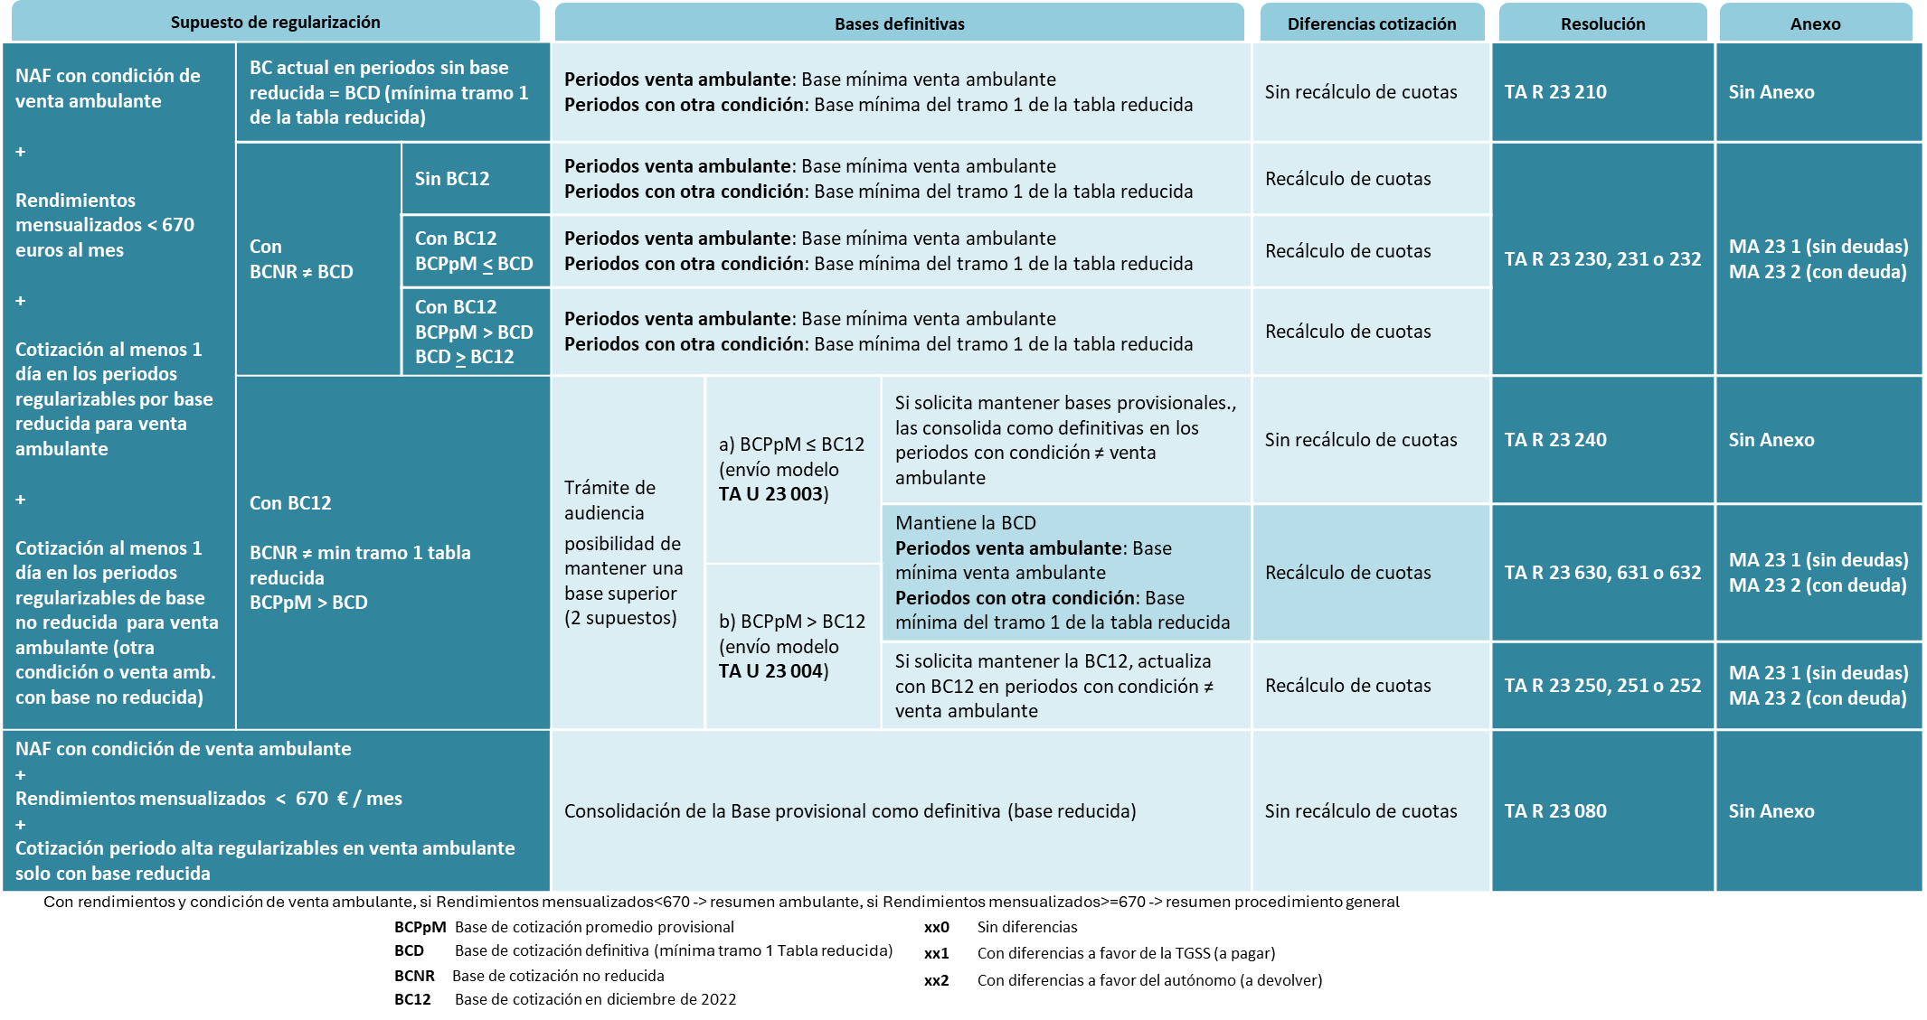
3.4
Nomenclatura - resumen de las notificaciones por colectivo
Supuesto especial: Venta ambulante
+

Slide 114
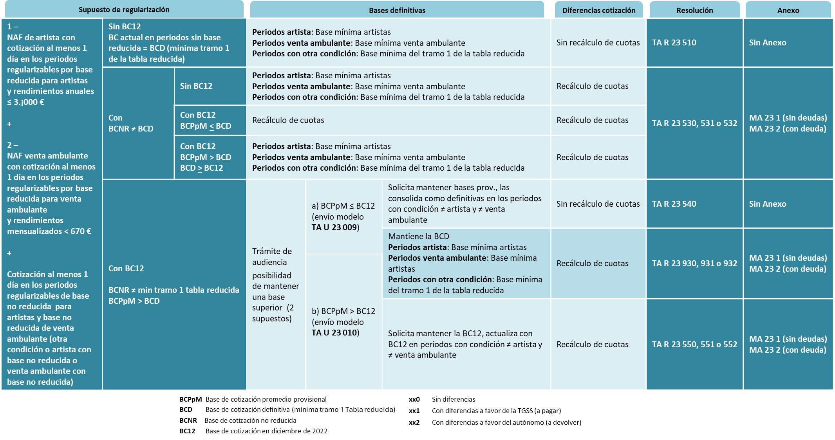
3.4
Nomenclatura - resumen de las notificaciones por colectivo
Supuesto especial: Artistas y Venta ambulante (I)
+

Slide 115
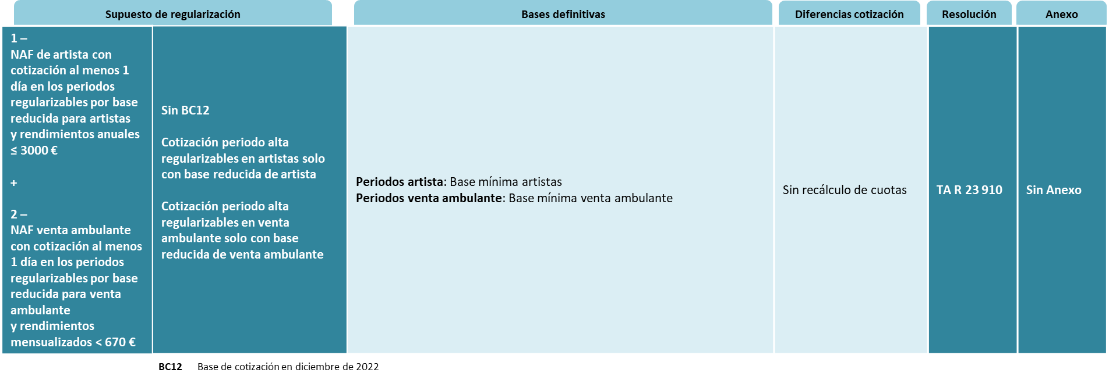
3.4
Nomenclatura - resumen de las notificaciones por colectivo
Supuesto especial: Artistas y Venta ambulante (II)
+

